Slide 1
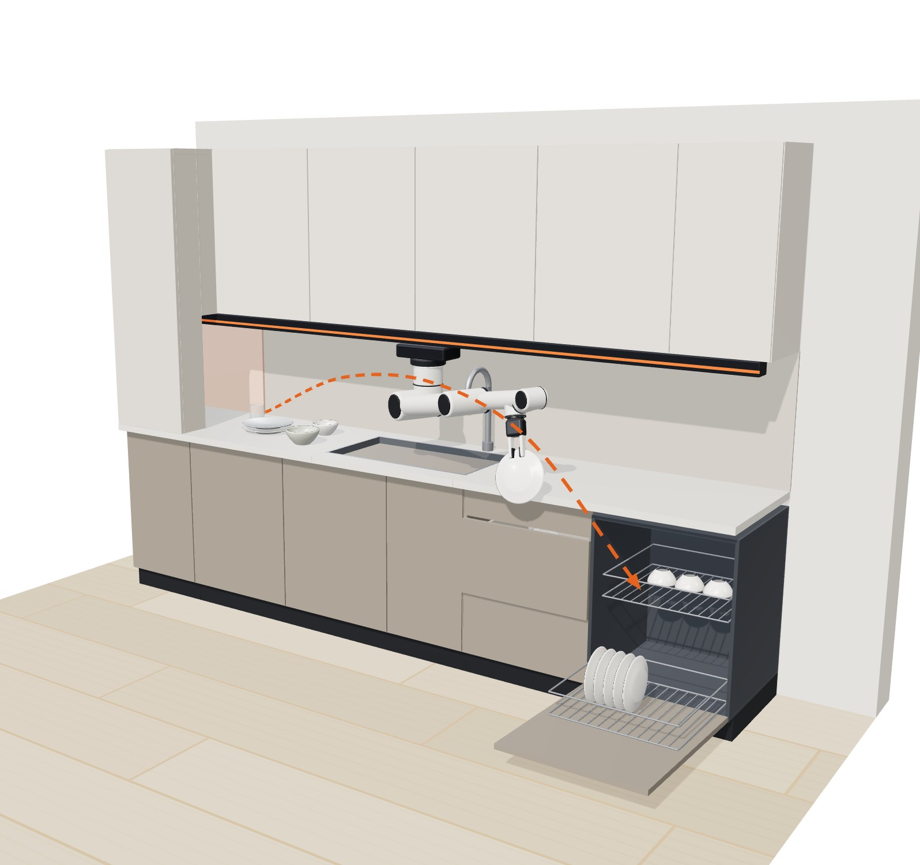
M H R O B O T I C S
Kitchen Manipulation
Robotics System
Robot Home (Dock)
Rail (필요 시)
로봇손 · 작업 Skill · Calibration · 주방 Interface를 하나의 제품으로
다양한 실제 주방에서 식기 정리부터 조리까지 단계적으로 확장하는 주거용 Manipulation Robotics
CLEAN
첫 검증 Workflow (식기 정리)
ASSIST
중기 확장 (재료 이동 · 투입 · 도구)
COOK
장기 R&D 방향 (Recipe Workflow)
식기세척기 Interface
Seed 투자 · TIPS 운영사 검토용 | 2026.10.08 | Draft v5
Concept 단계 — 시제품 · 고객 · 계약 · LOI · 파트너 · 매출 없음 (FACT). 수치는 FACT · DERIVED · ASSUMPTION · TARGET 구분
CONCEPT RENDERING
Notes:
MH Robotics는 다양한 실제 주방에서 식기 정리부터 조리까지 단계적으로 수행하는 주거용 Manipulation Robotics System을 만듭니다. 핵심은 로봇손, 작업 Skill, Calibration, 주방 Interface를 하나의 제품으로 묶는 것입니다. 첫 검증 Workflow는 식기 정리, 즉 CLEAN이고, 같은 Platform 위에 ASSIST와 COOK을 단계적으로 올립니다. 현재는 Concept 단계로 시제품, 고객, 계약, LOI, 파트너, 매출이 없습니다. 오늘은 Seed와 TIPS 24개월 동안 어떤 증거를 만들지 말씀드리겠습니다.

Slide 2
01 문제
가전은 자동화됐지만, 가전 사이의 일은 아직 사람이 합니다
개별 가전 기능의 자동화는 진행됐지만, 주방 Workflow 전체의 Physical Manipulation은 아직 사람 몫
기기 안
기기 안
기기 안
기기 안
식기세척기
인덕션
냉장고
오븐
세척 자동화
가열 자동화
보관 자동화
조리 일부 자동화
가전 사이에서 사람이 하는 Physical Task
앞 5개 = 첫 검증 범위 CLEAN과 직결
식기 이동
식세기 적재
식세기 인출
수납
식재료 이동
재료 투입
조리도구 Handling
젓기
뚜껑 조작
조리 후 정리
Appliance Automation ≠ Physical Workflow Automation
582.4조원
78.9%
132분
약 40분
무급 가사노동 가치 (2024)
그중 가정관리 (음식 준비 · 청소 등) 459.5조원
1인당 하루 가사노동 (2024, 2019년 137분)
하루 식사 후 정리 (식기 이동 · 식세기 · 수납)
FACT
FACT
FACT
ASSUMPTION
출처: 국가데이터처 2024 가계생산 위성계정 (2026.4, 보도 인용) [S40]. 식사 후 정리 40분은 가설 → 30세대 시간 기록 (Time-diary)으로 검증.
MH Robotics · Seed · TIPS 운영사 검토용 IR · Draft v5 · 2026.10
02
Notes:
식기세척기, 인덕션, 냉장고, 오븐은 각자 기기 안의 일을 자동으로 합니다. 하지만 식기를 옮기고, 식세기에 넣고 꺼내고, 수납하고, 재료를 옮겨 넣고, 도구를 다루는 일은 여전히 사람이 합니다. 저희는 이 문제를 개별 가전 기능이 아니라 주방 전체 Workflow의 Physical Manipulation이 자동화되지 않은 문제로 정의합니다. 국가데이터처 가계생산 위성계정을 보면 2024년 무급 가사노동 가치는 582.4조원이고 그중 음식 준비와 청소를 포함한 가정관리가 78.9%입니다. 식사 후 정리 시간 하루 약 40분은 아직 가정이며, 30세대 시간 기록으로 확인할 계획입니다.

Slide 3
02 왜 Kitchen인가
주방은 기술과 사업성을 함께 검증하기 좋은 첫 공간입니다
감성이나 미래 이미지가 아니라 Robot Engineering과 사업성 기준
Robot Engineering 기준
Business 기준
01
Pick · Move · Place · Insert · Remove 집중
01
높은 일일 사용빈도
동작 종류가 적고 반복 → Skill Library로 묶기 쉬움
매일 식사 후 반복 → 사용 Data · 가치 체감이 빠름
02
작업영역이 정해져 있음
02
구매 계기가 있음
Sink · Counter · Dishwasher · Storage → Calibration 대상이 명확
주방 Remodeling · 신축 입주 때 공사와 설치를 함께 결정
03
물체는 다양하지만 범위가 닫혀 있음
03
CLEAN → ASSIST → COOK
접시 · 컵 · Bowl · 수저 · 뚜껑 · 집게 · 국자 → 이후 식재료
같은 Platform에 Skill · Tool을 더해 기능 확장
04
가전 사이 이동이 반복
04
설치 이후 반복매출
식세기 · 수납장 · 조리대 사이의 Physical Movement
Installed Base 기반 Care · 소모품 · Skill
→ 주거용 Manipulation의 기술성과 고객가치를 동시에 검증할 수 있는 첫 Application
[사업 가설] 주방이 첫 검증 공간으로 적합하다는 판단이며, 고객 지불의사는 별도 확인 (WTP 조사 n≥300 · 예약금 Test, M18).
MH Robotics · Seed · TIPS 운영사 검토용 IR · Draft v5 · 2026.10
03
Notes:
왜 주방인지 감성이 아니라 엔지니어링과 사업성 기준으로 설명드리겠습니다. 주방 작업은 집기, 옮기기, 놓기, 넣기, 빼기 같은 적은 수의 동작이 반복되고, 싱크, 조리대, 식기세척기, 수납장처럼 작업 영역이 정해져 있습니다. 물체는 다양하지만 접시, 컵, 그릇, 수저, 뚜껑, 도구로 범위가 닫혀 있습니다. 사업 측면에서는 매일 쓰는 공간이라 가치 체감이 빠르고, 주방 리모델링이나 신축 입주라는 구매 계기가 있습니다. 다만 고객이 실제로 돈을 낼지는 별도 검증이 필요하며, 18개월 차에 300명 이상 지불의사 조사로 확인합니다.

Slide 4
03 가정용 Robot 적용의 구조적 한계
집마다 주방이 달라, 같은 로봇을 반복 설치하기 어렵습니다
Robot Intelligence 부족만이 아니라 높은 Environment Variation이 Reliability와 반복설치를 막는 구조
주방마다 다른 것
범용 Robot 적용 시 집마다 반복
Kitchen Geometry
가전 위치
수납 위치
Perception
ㅡ자 · ㄱ자 · 반도형
식세기 · 인덕션 배치
상부장 · 서랍 · 키큰장
Mapping
조리대 치수
가전 Model
Object 위치
Teaching
집마다
반복
높이 · 깊이 · 길이
랙 구조 · 문 열림
식기 놓는 자리
Programming
동선
조명
설치오차
Calibration
통로 폭 · 사람 위치
창 · 조명 반사
벽 · 가구 수직 · 수평
Validation
받은 평면 5종 | 싱크 벽 길이 약 2.6~3.3m · 3종은 기본 한 줄 배치 불가 · ㄱ자 · 일자 · 반도형 혼재 (재작도, 특정 단지 아님) | DERIVED
공개 사례 | LG CLOiD: 팔 작업 범위 무릎 높이 이상 (보도) → 식세기 하단 랙 같은 낮은 작업점은 환경 측 보완 필요 | FACT
MH는 모든 주방을 표준화하지 않습니다
→ 로봇의 적응력 + 필요한 곳만 Interface
[S21] LG CLOiD 보도 · 평면 5종은 사용자 제공 도면을 치수선 기준으로 재작도한 결과 (부록 B2). 표본이 작아 평면 30개 분석으로 확대 (TARGET).
MH Robotics · Seed · TIPS 운영사 검토용 IR · Draft v5 · 2026.10
04
Notes:
가정용 로봇이 어려운 이유를 AI 성능만으로 보지 않습니다. 주방 형태, 가전 위치와 모델, 수납 위치, 조리대 치수, 물건 위치, 동선, 조명, 설치 오차가 집마다 다릅니다. 범용 로봇을 그대로 넣으면 집마다 인식, 지도 작성, 교시, 프로그래밍, Calibration, 검증을 다시 해야 하고, 이것이 설치시간과 비용, 신뢰성을 좌우합니다. 실제로 저희가 받은 평면 다섯 종만 봐도 싱크 벽 길이가 약 2.6에서 3.3미터로 다르고 세 종은 기본 배치가 들어가지 않습니다. 그렇다고 MH가 모든 주방을 표준화하겠다는 것은 아닙니다. 다음 장에서 접근 방식을 설명드리겠습니다.

Slide 5
04 MH Robotics Technology Strategy
로봇이 적응하고, 주방은 필요한 곳만 맞춥니다
Robot Hand · Manipulation Skill · Calibration · Environment Interface를 함께 설계
Object Variation
Task Variation
Kitchen Variation
반복 작업점
형상 · 재질 · 젖은 표면 · 얇은 Edge
집기 · 넣기 · 꺼내기 · 열기
가전 · 수납 위치 · 설치 오차
Robot 대기 · 도구 · 식세기 랙
Adaptive Robot Hand
Manipulation Skill Library
Perception + Calibration
Minimal Robot-friendly Interface
파지 방식을 바꿔 다양한 식기 · 도구를 하나의 손으로
Pick · Place · Insert · Remove · Open/Close를 재사용 단위로
현장에서 좌표 · 가전 · 수납 위치를 맞춰 같은 Skill 실행
Robot Home · Tool Dock · Appliance Interface · Vision Reference
결과: 다양한 주방에서 같은 Robot Platform과 Skill을 반복 적용
핵심 원칙 Environment Standardization은 목적이 아니라 Reliability와 반복설치를 높이는 수단. 주방 전체 표준화는 하지 않음.
모든 기술 요소는 현재 개발 전 (CONCEPT · TARGET). 검증 순서와 Gate는 16쪽 · 부록 A.
MH Robotics · Seed · TIPS 운영사 검토용 IR · Draft v5 · 2026.10
05
Notes:
MH의 접근은 주방 전체를 로봇에 맞게 바꾸는 것이 아닙니다. 물체가 다양한 문제는 Adaptive Robot Hand로, 작업이 다양한 문제는 Manipulation Skill Library로, 주방마다 다른 문제는 Perception과 Calibration으로 풉니다. 그리고 매일 반복되는 작업 지점, 예를 들어 로봇이 쉬는 자리, 도구 거치대, 식기세척기 랙 같은 곳에만 최소한의 Interface를 둡니다. 환경 표준화는 목적이 아니라 신뢰성과 반복설치를 높이는 수단입니다. 이렇게 해야 같은 로봇과 같은 Skill을 여러 주방에서 반복 적용할 수 있다고 봅니다.

Slide 6
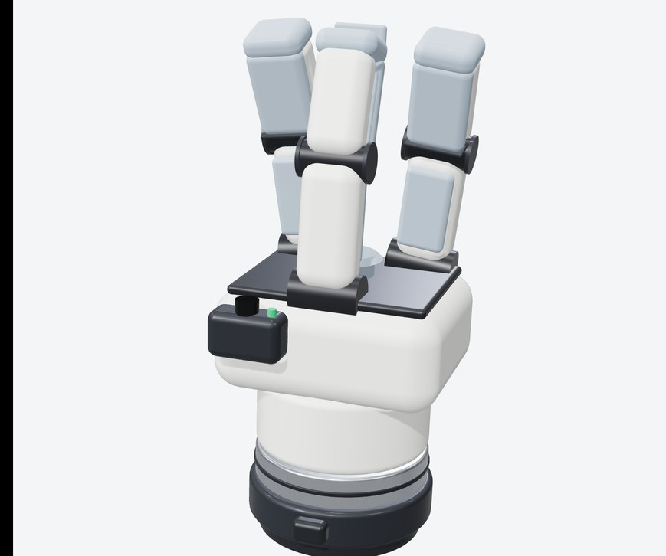
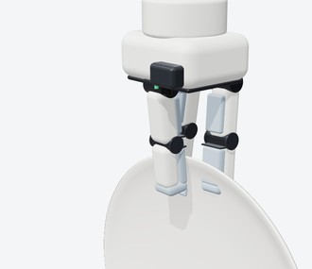
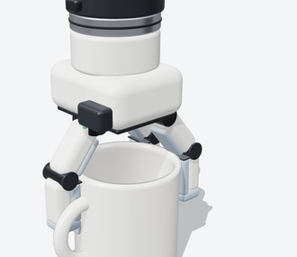
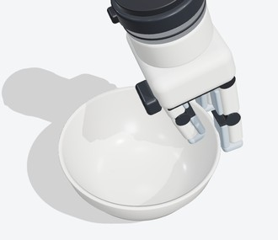
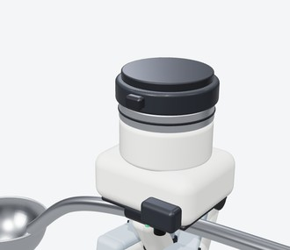
05 Adaptive Kitchen Robot Hand
핵심 Hardware: 주방 물체를 다루는 Adaptive Robot Hand
손가락 수 · 자유도 경쟁이 아닌 Task Completion · 가격 · 위생 · 유지관리 · 내구성 중심
CONCEPT
주방 물체의 어려움
교체형 Food-contact Pad
형상 · 크기 · 재질 (유리 · 도자기 · 금속 · Plastic) · 젖은 표면 · 미끄러짐 · 파손 위험 · 얇은 Edge · 다양한 Handle
핵심 기술 후보
Plate · 가장자리 Pinch
Cup · 외벽 감싸기
Adaptive Grasp
Compliance
Grip Force Control
Slip Detection
Multi-contact
Tool Handling
Replaceable Food-contact Module
Wrist Camera
Buy vs Build — M6 Gate
기준선: Robotiq 2F-85 약 $5,825 · Inspire RH56 $4,500~ (FACT)
30종 식기로 성공률 · 파손 · 교체 · 원가 비교
우위 확인 시에만 자체 Hand 채택 (TARGET)
힘 · 토크 센서
Quick Changer
Bowl · 테두리 Pinch
Tool · 손잡이 Power Grasp
Object Variation 대응
전용 Gripper 수 ↓
같은 End-effector 활용 ↑
Skill 재사용 ↑
유지보수 단순화
+ Pad · Seal · Tip = 소모품
렌더는 설계 검증 전 개념 형상 (CONCEPT). 식품 접촉 부품: 식품위생법 "기구" · 「기구 및 용기 · 포장의 기준 및 규격」 고무제 규격 대응 (ASSIST · COOK 단계 필수) [S42 · S48].
MH Robotics · Seed · TIPS 운영사 검토용 IR · Draft v5 · 2026.10
06
Notes:
MH의 핵심 하드웨어는 주방 물체를 다루는 로봇손입니다. 접시는 얇은 가장자리를 집고, 컵은 바깥 벽을 감싸고, 그릇은 테두리를 집고, 국자 같은 도구는 손잡이를 쥡니다. 저희 목표는 손가락 수나 자유도 경쟁이 아니라 작업 완료율, 가격, 위생, 유지관리, 내구성입니다. 그래서 식품이 닿는 Pad와 Tip은 교체형 모듈로 만들고, 이 모듈이 소모품 매출로도 이어집니다. 다만 자체 Hand가 상용 Gripper보다 낫다는 것은 아직 증명되지 않았습니다. 6개월 차에 Robotiq 2F-85 같은 상용 Gripper를 기준선으로 30종 식기 세트에서 비교하고, 성공률, 파손, 교체 횟수, 원가에서 우위가 확인될 때만 자체 Hand를 채택합니다.

Slide 7
06 Manipulation Skill · Calibration
같은 Skill을 다른 주방으로 옮기는 것이 핵심 기술입니다
Skill = 단순 Software 구독이 아닌 Robot Capability의 확장 Layer
01
02
03
04
05
감지
파지
조작
검증
복구
Object Detection
Grasp · Force
Move · Insert
Success Check
Recovery
실패 감지 → 다시 잡기 · 내려놓기
다른 주방 → Calibration → 같은 Skill
Kitchen A · ㅡ자 3.2m · 빌트인 식세기
Calibration (설치 시)
같은 CLEAN Skill Library
R
S
수
D
Kitchen Mapping
식기 Pick
Kitchen B · ㄱ자 · 짧은 싱크 벽
Coordinate Calibration (Dock · 기준점)
Dishwasher Loading
R
S
D
수
Appliance · Storage Position Mapping
Dishwasher Unloading
Kitchen C · Retrofit · 독립형 식세기
R
S
수
D
Task Parameter Adjustment
Storage Return
M18 검증 (TARGET) 구조 · 가전 모델이 다른 주방 3종에서 재배치 후 성공률 하락 ≤ 10%p · 현장 Calibration ≤ 4시간
평면 도식은 개념 예시 (R = Robot Home, S = Sink, D = Dishwasher, 수 = 수납). 수치 목표의 근거는 부록 A1~A2 KPI 표.
MH Robotics · Seed · TIPS 운영사 검토용 IR · Draft v5 · 2026.10
07
Notes:
Manipulation Skill은 단순한 소프트웨어 구독이 아니라 로봇이 할 수 있는 일을 늘리는 층입니다. 모든 Skill은 감지, 파지, 조작, 검증, 복구의 같은 구조로 실행되고, 실패를 감지하면 다시 잡거나 내려놓는 복구 동작으로 이어집니다. 핵심은 이 Skill을 다른 주방으로 옮기는 것입니다. 주방마다 가전과 수납 위치, 설치 오차가 다르기 때문에 설치 때 주방 지도를 만들고, 기준점으로 좌표를 맞추고, 가전과 수납 위치를 등록하고, 작업 파라미터를 조정합니다. 18개월 차에 구조와 가전 모델이 다른 주방 세 종에서 재배치 후 성공률 하락이 10%p 이내인지, 현장 Calibration이 4시간 안에 끝나는지 확인합니다.

Slide 8
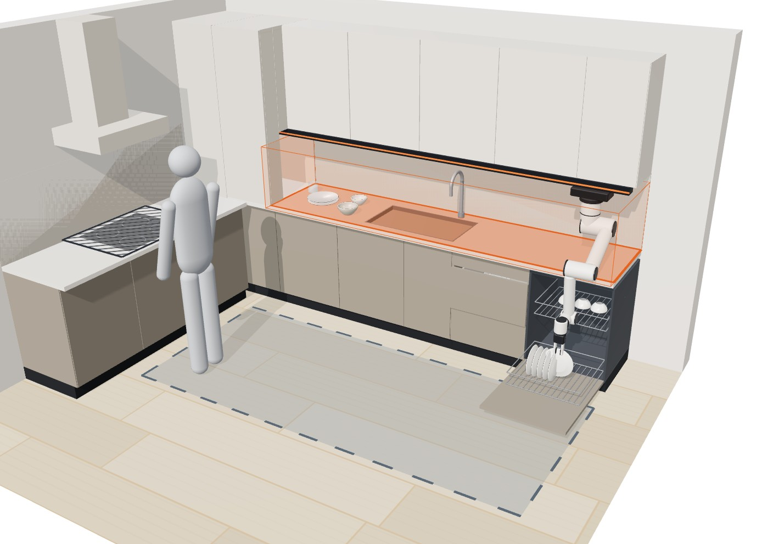
07 MH Kitchen Robotics System
MH Kitchen Robotics System: 다섯 개 층을 하나의 제품으로
Robot Module · 실행 · Calibration · Environment Interface · Safety의 시스템 통합
CONCEPT
A
Robot Module
D · Robot Home
Robot Arm · Adaptive Hand · Vision · Force / Safety Sensor · Controller · 필요 시 Rail / Dock
B
Manipulation Layer
E · Robot Zone
Object Detection · Grasp Planning · Motion Planning · Task Execution · Failure Detection · Recovery
C
Calibration Layer
D · Drop Zone
Kitchen Mapping · Coordinate Calibration · Appliance / Storage Position Mapping · Task Parameter
D
Environment Interface
D · 식세기 Interface
Robot Home · Tool Dock · Storage Dock · Appliance Interface · Vision Reference · 필요 시 Working Surface Guide
E · Human Zone
E
Human-Robot Safety
Human Detection · Speed Control · Collision Detection · Emergency Stop · Safe Home Return
설치 위치 · 동작범위는 설계 개념 (CONCEPT), 실제 Reach · 안전성은 검증 전. 안전 기준: ISO 10218-2:2025 감속 250mm/s 등 참고 · 가정용 IEC 63682 (2026 초안) · ISO 13482 개정 대응 [S39 · S47].
MH Robotics · Seed · TIPS 운영사 검토용 IR · Draft v5 · 2026.10
08
Notes:
제품은 다섯 개 층으로 구성됩니다. A는 로봇 팔, Adaptive Hand, 카메라, 힘과 안전 센서, 컨트롤러로 된 Robot Module이고 필요하면 레일과 Dock을 씁니다. B는 물체 인식부터 파지 계획, 경로 계획, 실행, 실패 감지와 복구까지의 Manipulation Layer, C는 주방 지도와 좌표, 가전과 수납 위치를 맞추는 Calibration Layer입니다. D는 Robot Home, 도구와 수납 Dock, 가전 Interface, 비전 기준점 같은 최소한의 환경 Interface이고, E는 사람 감지, 감속, 충돌 감지, 비상정지, 안전 복귀입니다. 그림의 주황 영역이 로봇 작업 구역, 회색 점선이 사람 구역입니다. 설치 위치와 동작 범위는 설계 개념이며 실제 도달 범위와 안전성은 검증 전입니다.

Slide 9
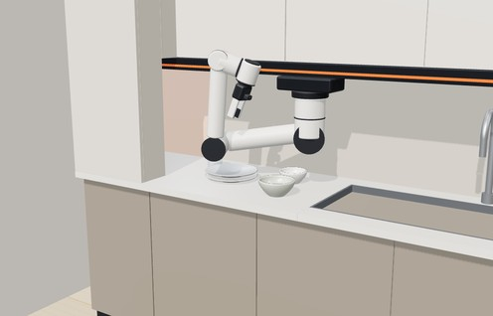
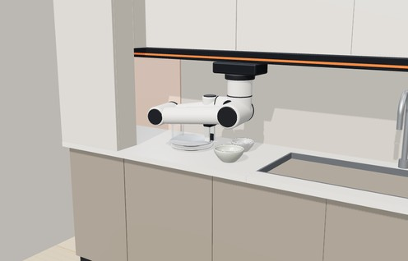
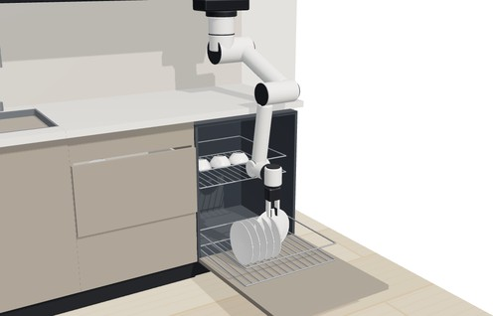
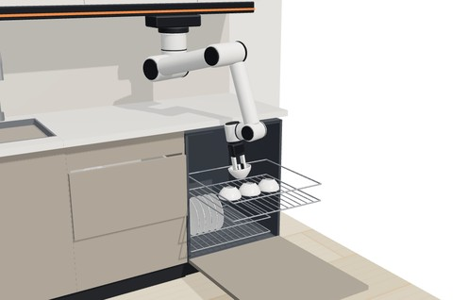
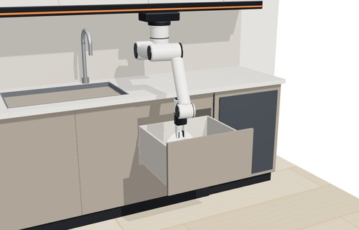
08 첫 검증 Workflow
CLEAN은 첫 검증 Workflow이고, 제품 범위는 주방 전체입니다
새 로봇을 단계마다 다시 만드는 것이 아니라, 같은 Platform에 Skill과 Tool을 추가
CONCEPT
① 식기 인식
② Pick
③ Dishwasher Loading
④ Dishwasher Unloading
⑤ Storage Return
CLEAN 검증
Adaptive Grasp
Object Recognition
Motion Planning
Appliance Interaction
Storage Interaction
Calibration
Safety
Failure Recovery
반복 Task Execution
초기 · 기술검증
중기 · 기능 확장
장기 · R&D 방향
FUTURE CONCEPT
CLEAN
ASSIST
COOK
식기 이동 · Dishwasher Loading / Unloading · Storage Return
재료 이동 · 재료 투입 · 젓기 · 뚜껑 조작 · Tool Handling
Recipe Workflow · 복수 Skill 연결 · Appliance 연동 · 조리 · 조리 후 정리
추가되는 것
추가되는 것
추가되는 것
기본 Skill 4종 · 식세기 Interface · Storage Dock
ASSIST Skill Pack · 집게 · 국자 · 뚜껑 Tool
Recipe Skill · 가전 연동 · 식재료 Tool (식품접촉 규격)
같은 Robot Platform + Skill 확장 + Tool 확장. COOK과 자율조리는 현재 검증 결과가 아닌 장기 R&D 방향 (FUTURE CONCEPT).
MH Robotics · Seed · TIPS 운영사 검토용 IR · Draft v5 · 2026.10
09
Notes:
첫 기술검증 Workflow는 CLEAN입니다. 사람이 식기를 조리대 한쪽에 두면, 로봇이 식기를 인식하고 집어서 식기세척기에 넣고, 세척이 끝나면 꺼내서 수납장에 돌려놓습니다. CLEAN의 목적은 시장 가치를 식기 정리에 한정하는 것이 아니라, Adaptive Grasp부터 가전과 수납 상호작용, Calibration, 안전, 실패 복구, 반복 실행까지 Platform 전체를 처음으로 끝까지 검증하는 것입니다. 그다음 같은 로봇에 재료 이동과 투입, 젓기, 뚜껑, 도구 다루기 같은 ASSIST Skill을 더하고, 장기적으로 레시피 단위 COOK으로 갑니다. COOK은 현재 검증 결과가 아니라 장기 R&D 방향입니다.

Slide 10
09 Existing / Remodeling / New-build
제품은 하나, 설치 경로는 세 가지입니다
주방 전체를 획일화하지 않고 Integration 수준만 다르게 적용
Existing Kitchen
Remodeling
New-build
Retrofit
Integration
설계 반영
Integration 수준
Integration 수준
Integration 수준
고객 상황 | 주방 유지 · 호환 주방 | 주방 교체 시점 (Premium) | 분양 · 입주 전 (건설사 · 가구사)
공사 범위 | 최소 시공 (Mount · Dock) | 주방 공사와 동시 (Partner 시공) | 설계 단계에서 반영
Interface | Compact Mount · Dock · Vision Reference · Drop Zone | Rail · Robot Home · 식세기 Interface · Storage Dock | Mount · 전원 · 통신 · Tool Dock · Appliance Interface · Service Access
설치 · Calibration | 현장 Calibration 중심 · Y3 원가 95만원 (약 29인시) | Y3 원가 60만원 (약 18인시 = 2인 약 1일) | 입주 시 또는 후설치 (Option 세대)
MH 매출 (가설) | Kit 150 + Robot 1,490 + 설치 120 = 1,760만원 | Interface 450 + Robot 1,490 + 설치 80 = 2,020만원 | Option 220만원 (B2B) + 입주 Attach 25% × (Robot + 설치)
역할 | Phase 2 · 고객 확대 | Phase 1 · 검증 채널 | Phase 3 · Scale 채널
MH Core Robot · Hand · Skill · Calibration · Interface Standard · Safety · Commissioning · QA Partner 철거 · 가구 · 전기 · 배관 · 일반 시공
가격 · 원가 · 인시는 ASSUMPTION / DERIVED (VAT 별도, 주방 공사비 별도). 인시 = 설치 원가 ÷ 설치 엔지니어 시간당 원가 (부록 D).
MH Robotics · Seed · TIPS 운영사 검토용 IR · Draft v5 · 2026.10
10
Notes:
제품은 하나이고 설치 경로만 세 가지입니다. 기존 주방을 그대로 쓰는 Retrofit은 호환성을 확인한 뒤 작은 Mount와 Dock, 비전 기준점만 붙이고 현장 Calibration 비중이 큽니다. Remodeling은 주방을 바꿀 때 레일, Robot Home, 식기세척기 Interface, 수납 Dock을 함께 넣는 방식으로, 첫 검증 채널입니다. New-build는 설계 단계에서 Mount, 전원, 통신, 도구 Dock, 가전 Interface, 서비스 접근 공간을 반영하고, 로봇은 입주 때 또는 나중에 설치합니다. 어느 경로든 MH가 맡는 것은 로봇, 손, Skill, Calibration, Interface 표준, 안전, 시운전, 품질이고, 철거와 가구, 전기, 배관 같은 일반 시공은 파트너가 맡습니다.

Slide 11
10 Business Model
설치로 시작해, 쓰는 동안 반복매출이 쌓이는 3층 구조입니다
INSTALL → OPERATE → EXPAND. Hardware 외 매출은 실제 유지관리와 기능가치에 근거
대표 1세대 · 5년 (Remodeling 구매, Y3 원가)
INSTALL
Robot System (Arm · Adaptive Hand · Vision · Safety)
1,490만원
Interface · Integration
150~450만원
초기 매출
INSTALL 2,020 · OPERATE 366 · EXPAND 32 = 2,418만원
Installation · Calibration
80~120만원
428만원
798만원
OPERATE
Rental (60개월, Care · Grip Kit 포함)
월 33만원
5년 기여이익 (Y3 원가, 이익률 18%)
Y5 원가 (BOM · 설치 · Care 하락, 33%)
Care (Robot Lifecycle Maintenance)
연 48만원
DERIVED
반복매출
DERIVED
Consumables (Pad · Seal · Tip · Cover)
연 36만원 (List)
Rental 구조 (Scale 단계)
고객
Capital Partner
MH
EXPAND
ASSIST Skill Pack
60만원
월 납부
Robot 자산 보유
Product · SW · Care
Tool · End-effector
80만원
월 33만원 → Partner가 Robot을 ASP의 88%에 매입 · MH 서비스료 월 6만원
Partner IRR 약 13.1% (DERIVED) · Pilot은 MH 직접, Scale은 Partner 보유
확장매출
COOK Skill · Robot Upgrade
FUTURE
가격 = ASSUMPTION (VAT 별도) · 실측 · WTP 검증 전
Care = 정기 안전점검 · Calibration · 원격진단 · SW Update · A/S (Software 구독 아님). Consumables = 실제 마모 · 위생 기반, 교체주기는 개발 중 검증. Installed Base가 연 설치의 6배일 때 OPERATE + EXPAND 비중 약 29% (DERIVED). 참고 FACT: 코웨이 국내 렌탈 계정 748만 (2026 1Q) · LG 가전 구독 매출 2조원+ (2025) [S12 · S41].
MH Robotics · Seed · TIPS 운영사 검토용 IR · Draft v5 · 2026.10
11
Notes:
사업모델은 세 층입니다. INSTALL은 로봇 시스템, Interface와 Integration, 설치 매출로 초기 매출입니다. OPERATE는 Rental, Care, 소모품으로 쓰는 동안 받는 반복매출이고, EXPAND는 ASSIST Skill, 도구, End-effector, 이후 COOK Skill과 업그레이드 같은 확장매출입니다. Remodeling 구매 고객 한 세대를 5년으로 보면 설치 2,020만원, 운영 366만원, 확장 32만원이고, 3년차 원가 기준 기여이익은 428만원, 5년차 원가 기준 798만원입니다. Rental은 고객의 초기 부담을 낮추는 수단입니다. 초기 실증은 MH가 직접 하지만, 확장 단계에서는 렌탈이나 캐피탈 파트너가 자산을 보유하고 MH는 제품, 소프트웨어, Care를 맡아 대차대조표 부담을 줄입니다.

Slide 12
11 Market / Beachhead
큰 TAM 대신, 세대 수 × 적용률 × 단가로 시작 시장을 계산합니다
아파트 재고는 기회 기반이지 확정 구매시장이 아님. 비율은 모두 ASSUMPTION (검증 계획 부록 C)
시장 | 산식 (세대 × 적용률) | 대상 세대 | 패키지 | 연 규모
① Remodeling Beachhead | 주방 교체 30만 × Premium 10% × 적용 60% | 18,000/년 | 1,784만원 | 3,212억원
② Retrofit | 1,328만 × Premium 10% × 식세기 60% × 호환 40% = 31.9만 (재고) × 연 0.5% | 1,593/년 | 1,760만원 | 280억원
③ New-build | 입주 20만 × Premium 단지 15% × Option 10% | 3,000/년 | 612만원 | 184억원
④ Recurring | Installed Base × 구매 고객 ARPU 58.8만원/년 (Care · 소모품) | 1,000대당 | - | 5.9억원
국내 아파트 (2025)
1,328만호
DERIVED
총주택 2,018만호 × 아파트 65.8%
준공 20년 이상 주택 56.0%
SAM 합계 (① + ② + ③)
SOM: Y5 매출 (Base Plan)
주택 매매 72.6만호 (2025)
연 3,676억원
91.5억원 · 560세대
아파트 입주 23.6만 (2025) · 18.3만 (2026 예정)
대상 세대의 약 2.5% (TARGET)
기회 기반 (Stock) ≠ 구매시장. 실제 계산은 오른쪽 Funnel
주방 교체 30만은 두 방식 교차검증 (29.0만 · 30.3만) 후 설정한 가정. 참고 TAM (Premium 세대 × 전체 패키지) 연 1.2조원은 판단에 쓰지 않음. 출처 [S1~S6].
MH Robotics · Seed · TIPS 운영사 검토용 IR · Draft v5 · 2026.10
12
Notes:
시장은 큰 TAM이 아니라 세대 수, 적용률, 단가로 계산했습니다. 국내 아파트는 약 1,328만호지만 이것은 기회 기반이지 살 사람의 수가 아닙니다. 첫 시장인 Remodeling은 해마다 주방을 바꾸는 약 30만 세대 중 Premium 10%, 구조상 적용 가능한 60%로 연 약 1.8만 세대, 연 약 3,212억원입니다. Retrofit은 호환 가능한 기존 주방 약 31.9만 세대 중 해마다 0.5%가 전환한다고 보면 연 약 280억원, 신축은 연 약 184억원입니다. 5년차 계획 매출 91.5억원은 이 대상 세대의 약 2.5%입니다. 모든 비율은 가정이며 견적 수집과 평면 분석으로 검증합니다.

Slide 13
12 GTM / Partner Distribution
고객의 돈과 설치비를 먼저 검증하고, 파트너로 늘립니다
초기 Mass Market 진입 없음. Premium Remodeling → 호환 주방 Retrofit → 신축 B2B2C
Phase 1 · Y2 실증 → Y3~
Phase 2 · Y4~
Phase 3 · Y3 계약 → Y5 입주
Premium Kitchen Remodeling
Compatible Existing Retrofit
New-build Apartment
목적: 제품 · 가격수용성 · 설치 · 사용성 검증 · 초기 Reference · 고객 Data
전체 Remodeling 없이 적용 가능한 고객 확대 · 호환성 Check 표준화
건설사 · 주방가구사 B2B2C · Project 단위 Scale
직접 판매 + 주방 · 인테리어 Partner · 검증 채널
설치 Partner 경유 · 고객 확대
Interface Option + 후설치 · Scale 채널
설치 세대 (Base, TARGET)
Product Company 구조
560
MH Core
Partner
Robot · Robot Hand
Manipulation Skill
Calibration
Interface Standard
Safety · Commissioning · QA
철거 · 가구
전기 · 배관
일반 시공
(신축) 건설사 · 가구사
(Rental) 캐피탈 · 렌탈사
200
3
50
0
Y1
Y2
Y3
Y4
Y5
설치 물량 증가 ≠ 본사 현장인력 비례 증가
Remodeling 직접
Remodeling Partner
Retrofit
New-build 입주
선례 (FACT, MH와 무관): 건설사 · 가전사의 구독 · 관리 번들 — LH 공공주택 5,400여 세대 · 압구정 재건축 약 7,000세대 선택지 (LG, 2026) [S41]. 현재 MH 파트너 계약 · LOI 없음.
MH Robotics · Seed · TIPS 운영사 검토용 IR · Draft v5 · 2026.10
13
Notes:
처음부터 대중 시장에 들어가지 않습니다. 1단계는 Premium 주방 리모델링입니다. 여기서 제품, 가격 수용성, 설치, 사용성을 검증하고 첫 Reference와 실제 고객 데이터를 만듭니다. 2단계는 전체 리모델링 없이 붙일 수 있는 호환 주방 Retrofit이고, 3단계는 건설사와 주방가구사를 통한 신축 B2B2C로 프로젝트 단위 확장입니다. 설치 물량이 늘어도 본사 현장 인력이 같은 비율로 늘지 않도록, 철거, 가구, 전기, 배관 같은 일반 시공은 파트너에게 맡기고 MH는 로봇과 손, Skill, Calibration, 안전, 시운전에 집중합니다. 현재 파트너 계약이나 LOI는 없습니다.

Slide 14
13 Technology-to-Economics / Moat
R&D 성과가 설치비 · 서비스비 · 확장매출로 이어지는 구조입니다
성능 향상 자체가 아니라 Unit Economics와 Scale 개선으로 연결
Adaptive Hand 고도화
Object Coverage ↑
설치시간 ↓
Engineering Cost ↓
고객경험 ↑
반복설치 ↑
→ Installed Base ↑
KPI ↔ 원가 연결 (Base, DERIVED)
연결 지표 | Y2 실증 | Y3 | Y5
설치 · Calibration 원가 (Remodeling) | 90만 · 27인시 | 60만 · 18인시 | 38만 · 12인시
Robot System BOM | 1,520만 | 1,180만 | 915만
Care 원가 / 대 · 년 | 40.8만 | 36.8만 | 26.8만
1세대 5년 기여이익 | - | 428만 | 798만
Manipulation Skill 고도화
Task Coverage ↑
Calibration 고도화
신규 주방 적용시간 ↓
Environment Interface 최적화
Task Reliability ↑
Pad 수명 목표 ≥ 약 5,475회 파지 (분기 교체 · 하루 60회 가정)
Installed Base → Care · Consumables · Skill Upgrade 매출 ↑
1세대 5년 기여이익 민감도 (만원)
Robot ASP (WTP) ±20%
-286
+286
Robot BOM ±20%
-236
+236
Interface 가격 ±20%
-90
+90
직접판매 획득비용 ±50%
-75
+75
Failure Rate 0.3 ↔ 1.2회
-84
+49
Moat = 단일 특허가 아닌 축적 ① 주방 물체 Grasp Data · Skill Library ② Calibration 절차 · Interface 표준 (설치시간) ③ Installed Base · Care Data ④ 출원 예정 IP — 모두 구축 전 (TARGET)
인시 = 설치 원가 ÷ 설치 엔지니어 시간당 원가 약 3.3만원 (연 6,600만원 기준). 민감도: Remodeling 구매 1세대 · Y3 원가 · 기준 428만원 (부록 D).
MH Robotics · Seed · TIPS 운영사 검토용 IR · Draft v5 · 2026.10
14
Notes:
R&D가 단순 성능 향상이 아니라 Unit Economics로 연결되도록 설계했습니다. Hand가 좋아지면 다룰 수 있는 물체가 늘고, Skill이 늘면 작업 범위가 넓어지고, Calibration이 빨라지면 새 주방에 적용하는 시간이 줄고, Interface가 맞으면 작업 신뢰성이 올라갑니다. 그 결과 설치 시간과 엔지니어링 비용이 줄고 반복 설치가 늘어 설치 기반이 커지며, Care와 소모품, Skill 매출이 쌓입니다. 예를 들어 설치 Calibration 원가를 실증 단계 90만원에서 3년차 60만원, 5년차 38만원으로 낮추는 것이 목표이고, 이는 설치 엔지니어 약 27인시에서 12인시로 줄이는 것과 같습니다. 한 세대 5년 기여이익에 가장 큰 영향을 주는 변수는 고객 지불의사와 로봇 BOM입니다. 방어력은 특허 하나가 아니라 Grasp 데이터, Calibration 절차와 Interface 표준, 설치 기반에서 나오며 모두 아직 구축 전입니다.

Slide 15
14 IP / Competition
경쟁은 이미 있습니다. 차이는 주방 적용 방식이며, 실증으로 증명합니다
비교는 접근 방식 설명이며 성능 우위 주장이 아님 (공개 자료 기준)
Category | Object Handling | Task 범위 | 주방 적응 · 설치 | 반복매출 · 확장
Kitchen Appliance 삼성 · LG | 기기 내부만 | 세척 · 가열 · 보관 | 가전 설치 | 구독 · Care (LG 2조원+)
Cooking Robot Moley · Posha | 조리 도구 · 재료 | 조리 중심 | 전용 주방 (£248k) · 조리대 기기 ($1,750) | 레시피 · 월 구독
Humanoid · Mobile 1X NEO · Figure · Sunday · LG CLOiD | 범용 손 | 가사 전반 시연 | 설치 불필요 · 모델 학습 중심 | 구독 ($499/월) · 출시 전
Cobot + Gripper UR · Doosan + Robotiq | 상용 Gripper | 산업 작업 | Integrator 맞춤 구축 | 부품 판매
Kitchen Furniture 한샘 · 리바트 | - | 수납 · 빌트인 가전 | 주방 시공 (로봇 협업 보도 없음) | 시공 매출
MH 목표 Position | Kitchen Hand (식기 · 도구) | CLEAN → ASSIST → COOK | Calibration + 최소 Interface · 공사 연계 | Care · 소모품 · Skill
영역 | 출원 후보 | 선행 Risk | 순위
Robot Hand | Replaceable Food-contact Module · Adaptive Finger · Compliance | 중~상 | 1
Calibration | Task Coordinate Calibration (Dock · 가전 기준점) · Kitchen Mapping | 중 | 1
Interface | Robot Home · Tool Dock · Appliance Interface | 상 | 2
Manipulation | 식기 Handling · Failure Recovery | 상 | 2
Safety | Human / Robot Zone Control | 중~상 | 3
선행: Dishcare US 11,731,282 · Dishcraft US 10,507,584 · 주방 Rail Arm US 7,751,938 · 수납장 로봇 US 12,275,130 · Schmalz OFG. 등록 가능성 미정 · 24개월 출원 5건 + PCT 1건 목표
Humanoid는 위협만이 아님 공개 범용 모델 (openpi π0 · π0.5)은 MH Manipulation Layer에 활용 가능 · MH의 Interface · Skill · Calibration은 다른 Robot Platform에도 적용 · 가격 ($20,000) · 낮은 작업점 Reach 같은 가정 설치 제약은 공간 Integration으로 보완
공개 자료 [S19~S25 · S41 · S45 · S46 · S49~S51]. 경쟁사 성능 비교 Data 없음 → 비교 축은 접근 방식. 특허 청구항 · 권리상태는 변리사 검토 전.
MH Robotics · Seed · TIPS 운영사 검토용 IR · Draft v5 · 2026.10
15
Notes:
경쟁은 이미 있습니다. 가전사는 기기 안의 자동화와 구독, 조리 로봇은 전용 주방이나 조리대 기기, 휴머노이드와 이동형 로봇은 범용 손과 모델 학습, 협동로봇과 상용 Gripper는 부품, 주방가구사는 시공입니다. MH의 목표 위치는 주방 물체용 손, CLEAN에서 COOK으로의 Skill 확장, Calibration과 최소 Interface, 주방 공사와 연계된 설치, Care와 소모품입니다. 이것이 더 낫다는 것은 실제 재배치 시간과 경제성으로 증명해야 합니다. 특허는 교체형 식품접촉 모듈과 가전 기준점 Calibration을 1순위로 봅니다. 식기 조작 로봇과 주방 레일 로봇 관련 선행특허가 이미 있어 넓은 청구는 어렵고, 좁고 구체적인 청구를 목표로 합니다. 휴머노이드는 위협만이 아닙니다. 공개 범용 모델은 MH의 실행층에 활용할 수 있고, MH의 Interface와 Skill은 다른 로봇에도 적용될 수 있습니다.

Slide 16
15 TIPS R&D / 24개월 Roadmap
TIPS는 기술 위험을, Seed는 사업 위험을 줄이는 데 씁니다
TIPS R&D = Technology De-risking · 민간 Seed = Commercial Validation (역할 중복 최소화)
TIPS R&D · Technology De-risking
민간 Seed · Commercial Validation
WP1 Adaptive Kitchen Robot Hand
WP2 Kitchen Manipulation Skill
Core Team (사업 · 현장 · 경영지원)
Prototype · Mock-up 운영
WP3 Perception / Calibration
WP4 Minimal Environment Interface
Customer Validation · WTP
Pilot 운영 · 유료 전환
WP5 Human-Robot Safety
WP6 Integrated CLEAN 실증
Partner Development
BM Validation · 인증 본시험 · 기관부담금
0~6M
7~12M
13~18M
19~24M
Kitchen Task 분석
Robot Architecture
Hand Prototype v1
Object Grasp Test (30종)
초기 Calibration
CLEAN Skill
Dishwasher Interaction
Hand v2 · Safety
1:1 Kitchen Mock-up
목업 CLEAN 전 과정
다양한 Kitchen 적용
Task Transfer Test
Failure Recovery
Pilot 착수
WTP Validation
Reliability
Installation Standard
Real-home Pilot 3세대
BOM · 설치 · Service 원가
Paid Pilot · Partner 검증
TARGET
M6
M12
M18
M24
상용 Gripper 대비 Hand 비교 (30종) → Build / Buy 결정
목업 CLEAN 전 과정 · 식기 성공률 ≥ 80%
주방 3종 Transfer (하락 ≤ 10%p) · WTP n≥300
가정 실증 3세대 ≥ 90% · 유료 전환 · 원가 실측
TIPS 2026 일반트랙: 정부 R&D 최대 8억원 · 24개월 · 정부 75% 이내 / 기관부담 25% 이상 (FACT, 선정 미확정) [S33 · S52]. KPI 근거 · 측정 방법은 부록 A1~A3.
MH Robotics · Seed · TIPS 운영사 검토용 IR · Draft v5 · 2026.10
16
Notes:
TIPS 자금과 민간 Seed의 역할을 나눴습니다. TIPS R&D는 기술 위험을 줄이는 데 씁니다. Adaptive Hand, Kitchen Skill, Perception과 Calibration, 최소 Interface, 안전, 통합 CLEAN 실증의 여섯 개 작업 묶음입니다. 민간 Seed는 사업 위험을 줄이는 데 씁니다. 핵심 팀, 목업 운영, 고객 검증, 실증 운영, 지불의사, 파트너 개발, 사업모델 검증입니다. 일정은 6개월 단위로 끊고 각 Gate에서 판단합니다. 6개월에는 상용 Gripper 대비 Hand 비교, 12개월에는 목업에서 CLEAN 전 과정, 18개월에는 주방 세 종 Transfer와 지불의사, 24개월에는 실제 가정 실증과 유료 전환, 원가 실측입니다.

Slide 17
16 Founder / Team
투자 판단의 첫 질문은 팀입니다. Founder 칸은 아직 비어 있습니다
확인되지 않은 대표자 이력 · 기술 성과는 기재하지 않음
확인 항목 | Founder 1 (대표) | Founder 2
Why This Problem | [Founder 정보 필요] | [Founder 정보 필요]
Relevant Engineering Experience | [Founder 정보 필요] | [Founder 정보 필요]
Hardware / Product Development | [Founder 정보 필요] | [Founder 정보 필요]
Robot · Mechanical · AI Capability | [Founder 정보 필요] | [Founder 정보 필요]
Construction · Kitchen · Manufacturing Knowledge | [Founder 정보 필요] | [Founder 정보 필요]
Customer / Partner Network | [Founder 정보 필요] | [Founder 정보 필요]
Full-time Commitment · 지분 | [Founder 정보 필요] | [Founder 정보 필요]
역할 (채용 계획, ASSUMPTION) | 시작 | 구분
대표 · 사업 총괄 | M1 | Founder
공동창업자 · 기술 총괄 | M1 | Founder
Manipulation · 제어 리드 | M1 | R&D
Perception · ML 리드 | M2 | R&D
Hand · 기구 리드 (메카트로닉스) | M2 | R&D
임베디드 · 전기 · 안전 | M4 | R&D
Robot SW · 통합 (Motion · Skill) | M6 | R&D
제품 · 사업개발 (고객 검증 · 파트너) | M7 | 사업
Hand 센싱 (Grip Force · Slip) | M10 | R&D
경영지원 (재무 · 과제 관리, 0.5 FTE) | M10 | 경영지원
시험 · 신뢰성 (Test · QA) | M13 | R&D
설치 · Commissioning 엔지니어 | M13 | 현장
Skill · Data 엔지니어 | M16 | R&D
현장 서비스 Technician | M19 | 현장
M24 약 14명 = Founder 2 · R&D 8 · 사업 1 · 현장 2 · 경영지원 0.5 | 평균 FTE 7.0 (Y1) → 12.8 (Y2)
TIPS 요건 (2026 공고, 원문 확인 필요): 대표 포함 창업팀 2인 이상 지분 60% 이상 · 운영사 30% 이하 · 정부지원 5억원당 청년 1명 신규 채용 [S33]. 필수 자료: 신원 · 역할 · 지분 · 고용형태 · 역량 증빙 · 특허 권리귀속.
MH Robotics · Seed · TIPS 운영사 검토용 IR · Draft v5 · 2026.10
17
Notes:
투자 판단의 첫 질문은 팀입니다. 현재 확인된 대표자 이력과 기술 성과는 이 자료에 쓰지 않았습니다. 왼쪽 일곱 개 항목, 즉 왜 이 문제인지, 관련 엔지니어링 경험, 하드웨어와 제품 개발, 로봇과 기계, AI 역량, 건설과 주방, 제조 지식, 고객과 파트너 네트워크, 전업 여부를 Founder 정보로 채워야 합니다. 오른쪽은 24개월 채용 계획입니다. Founder 두 명을 포함해 24개월 차에 약 14명이며, 연구개발 인력이 중심입니다. TIPS는 대표를 포함한 창업팀 2인 이상이 지분 60% 이상을 가져야 하고, 정부지원 5억원당 청년 1명 신규 채용 요건이 있습니다.

Slide 18
17 Investment Ask / 24M Value Creation
24개월 23.4억원 계획: TIPS 8억원 + Seed 14~19억원
Bottom-up 사용처 기준. Seed 범위 = Lean (팀 축소) ~ Base (기술 + 사업 검증 + 3개월 Buffer)
사용처 (억원) | 24개월 | TIPS 편성
인건비 · 연구수당 | 15.55 | 6.90
Robot HW · Hand · Mock-up | 2.39 | 2.01
Software · Data | 0.55 | 0.44
Pilot · 실증 순비용 | 0.73 | -
Customer · Partner | 0.60 | -
Certification · IP | 1.05 | 0.71
Space · Operating | 1.86 | 0.60
예비비 (10%) | 0.68 | -
24개월 지출 합계 | 23.4 | 10.67
TODAY
24M TARGET
NEXT ROUND
TARGET
Concept
Technology Hypothesis
Business Hypothesis
기술
경제성
Productization
Production
Distribution
Scale
Working Kitchen Prototype
Adaptive Robot Hand
Skill Library
Calibration System
Safety Architecture
Multiple Kitchen Test
Task Transfer Evidence
Robot BOM
Installation Cost
Service Cost
Seed
+
TIPS
시장
Customer WTP
Pilot · Paid Pilot
Partner Evidence
Patent 출원
TIPS 정부지원 (선정 시) | 8.0 | FACT
기관부담 (현금 · 현물) | 2.67 | Seed 부담
Seed Base = 지출 − TIPS + Buffer 3개월 | 19.0 | DERIVED
Seed Lean (팀 축소 · 범위 축소) | 13.8 | DERIVED
TIPS 미선정 시 (Lean 범위) | 21.5 | DERIVED
Series A 판단 기준 기술 성공 + 유료 전환 + 설치 · 서비스 원가 실측
Buffer = Y2 월평균 지출 × 3개월 (3.5억원). TIPS 과제 총 10.67억원 = 정부 8억원 (75%) + 기관부담 2.67억원 (현금 1.35 · 현물 1.32). 운영사 선투자 요건 (수도권 2억원 이상)은 Seed 라운드에 포함. 투자 조건 · 기업가치는 협의 (본 자료에서 제시하지 않음).
MH Robotics · Seed · TIPS 운영사 검토용 IR · Draft v5 · 2026.10
18
Notes:
투자 요청 금액은 근거 없이 정하지 않고 24개월 사용처에서 거꾸로 계산했습니다. 24개월 지출은 약 23.4억원이고 인건비가 가장 큽니다. TIPS에 선정되면 정부지원 8억원이 들어오고, 나머지 지출과 Series A 협상 기간 3개월 Buffer 3.5억원을 더하면 Seed 기준안은 약 19.0억원입니다. 팀과 목업, 실증 범위를 줄인 Lean안은 약 13.8억원, TIPS에 선정되지 않으면 Lean 범위로도 약 21.5억원이 필요합니다. 24개월 뒤에는 실제 주방에서 작동하는 시제품, 여러 주방 Transfer 증거, BOM과 설치, 서비스 원가 실측, 지불의사와 유료 실증, 파트너 증거, 특허 출원을 만들어 Series A를 판단받겠습니다. 후속 투자 판단 기준은 기술 성공만이 아니라 유료 전환과 원가 증거입니다.

Slide 19
APPENDIX
Appendix 목차
본문 수치의 근거 · 계산 · 검증 계획. 재무 수식 모델: MH_Robotics_Financial_Model.xlsx · 이전 판 (ARKI v4) 본문 · 부록은 archive/ARKI_v4에 삭제 없이 보관
A TIPS 과제 상세
C 시장 · 경쟁
E IP · 리스크 · Q&A
A1
기술 KPI · Manipulation
C1
Housing · 시장 통계 (FACT)
E1
IP Portfolio 상세
A2
기술 KPI · Application
C2
Remodeling · Rental · Care Reference
E2
Risk Register
A3
기술 KPI · Business
C3
Market Sizing 산식 · 검증 계획
E3~E5
투자심사 예상질문 20 · 방어논리
A4
R&D Work Package 상세
C4
경쟁사 상세
E6
부족한 Evidence · Founder 입력 필요
A5
Gate · 중단 기준
D 경제성 · 재무
E7
투자심사 Memo · 판단
A6
TIPS 과제 편성 · 24개월 사용처
F 참고
A7
24개월 팀 계획
D1
가격 가설 (원가 · 시장 · 가치)
B 제품 · 기술
D2
Household 5년 경제성 상세
F1
Number Tag 원칙
D3
Rental · Care · Consumables
F2~F5
Sources
B1
Adaptive Hand 시험 계획 (Buy vs Build)
D4
5-Year Financial Model (3 Scenario)
B2
Kitchen Variation 근거: 받은 평면 5종
D5
Sensitivity
B3
Environment Interface 예: Robot Home
B4
대표 평면 적용 예 (구축 2Bay A)
B5
Safety · Certification 경로
B6
Robot System BOM · Benchmark
MH Robotics · Seed · TIPS IR · Draft v5 · 부록
Index
Notes:
부록은 본문 18쪽의 근거, 계산, 검증 계획입니다. A는 TIPS 과제 상세, B는 제품과 기술, C는 시장과 경쟁, D는 경제성, E는 IP와 리스크, 예상 질문, 투자 메모, F는 Tag 원칙과 출처입니다.

Slide 20
APPENDIX A1 · TIPS 과제 상세
기술 KPI (1/3) · Manipulation
근거 없는 정량목표 금지: 목표는 공개 Benchmark 또는 경제성 가정에서 도출. Benchmark가 없는 지표는 측정 후 확정.
KPI | 정의 | Benchmark (출처) | M6 | M12 | M18 | M24 | 목표 근거 | Tag
Task Success Rate (CLEAN) | 식기 1개를 사람 개입 없이 집기 → 식세기 적재 (또는 인출 → 수납)까지 끝낸 비율 | Voysey 2021 식세기 적재 58.7% (실험실 · one-shot) · Dobb-E 81% (단순 가사 · 10가구) · TidyBot 85% [S36~S38] | Baseline 측정 | ≥ 80% (목업) | ≥ 85% (주방 3종) | ≥ 90% (가정 3세대) | 식사 1회 식기 20개 기준 사람 개입 ≤ 2건 = 90%. 공개 연구보다 높은 목표 = 환경 Interface 효과를 확인하는 지표 | TARGET
Object Coverage | 30종 한국 식기 · 도구 세트 중 Tool 교체 없이 파지 가능한 종류 | 공개 Benchmark 없음 (자체 세트 정의) | 상용 Gripper Baseline | ≥ 24/30 | ≥ 26/30 | ≥ 27/30 | Buy vs Build 판정: 상용 Gripper 대비 +15%p 이상이면 자체 Hand 채택 | TARGET
Human Intervention Rate | 식세기 1회분 (식기 20개)당 사람 개입 횟수 | - | 측정 | ≤ 4회 | ≤ 3회 | ≤ 2회 | Task Success Rate와 같은 기준의 사용자 체감 지표 | TARGET
Failure Recovery Rate | 감지된 실패 (미끄러짐 · 기울어짐 · 적재 실패) 중 자율 복구 비율 | 공개 Benchmark 없음 | - | Baseline 측정 | M12 결과로 설정 | M18 설정값 달성 | 근거 없는 수치 목표는 두지 않음 → M12 측정 후 확정 | TARGET
Cycle Time | 식기 1개 적재 평균 시간 | 사람 약 3~5초/개 (참고, 측정 필요) | 측정 | 측정 | ≤ 40초/개 | ≤ 30초/개 | 식기 20개를 10분 안에 적재 → 식후 사람이 없는 시간에 끝남 | TARGET
Grip Stability | 파지 중 낙하 · 미끄러짐 발생률 | - | 측정 | ≤ 1/200회 | ≤ 1/500회 | ≤ 1/1,000회 | Pad 1세트 수명 (약 5,500회) 동안 낙하 ≤ 5회 | TARGET
Slip Detection | 낙하 전 미끄럼 감지율 | GelSight 기반 실시간 감지 99% (일상 물체 10종 · 실험실) [S44] | - | ≥ 90% | ≥ 93% | ≥ 95% | 연구 수준보다 낮게 시작 (젖은 표면 · 저가 센서 조건) | TARGET
Hand Durability (Pad 수명) | Pad 교체 전 파지 횟수 (가속 시험) | - | - | 시험 설계 | 가속 시험 | ≥ 5,475회 | Grip Kit 분기 교체 가정 × 하루 60회 파지 (식기 20개 × 적재 · 인출 × 1.5회) | DERIVED
MH Robotics · Seed · TIPS IR · Draft v5 · 부록
A1
Notes:
Manipulation KPI입니다. 식기 단위 성공률은 목업 80%, 주방 3종 85%, 가정 90%를 목표로 합니다. 공개 연구의 식기세척기 적재 성공률은 58.7%였고, 이보다 높은 목표는 환경 Interface 효과를 확인하는 지표입니다. 복구율처럼 비교 기준이 없는 지표는 12개월 차 측정 후 확정합니다.

Slide 21
APPENDIX A2 · TIPS 과제 상세
기술 KPI (2/3) · Application
Application KPI는 설치 원가 가정 (인시)과 직접 연결 → Calibration · 설치 시간이 줄면 Unit Economics가 바뀜
KPI | 정의 | Benchmark (출처) | M6 | M12 | M18 | M24 | 목표 근거 | Tag
Calibration Time | 새 주방에서 현장 Calibration 완료 시간 | - | - | ≤ 8시간 (목업) | ≤ 4시간 (주방 3종) | ≤ 4시간 (가정) | 설치 · Calibration 원가 Y3 60만원 = 약 18인시 (2인 1일) 안에 설치까지 끝내야 함 | DERIVED
Site Programming Time | 주방별 Custom 코드 · 교시 시간 | - | - | 측정 | Custom 코드 0 · 교시 ≤ 1시간 | 동일 | Template Skill만 써야 반복설치 가능 | TARGET
Installation Time | Robot 설치 + Calibration + Safety Check (Interface 시공 제외) | - | - | - | 측정 | Remodeling 2인 1일 · Retrofit 2인 2일 이내 | 설치 원가 가정과 연동 (Remodeling 약 18인시 · Retrofit 약 29인시, Y3) | DERIVED
Kitchen Compatibility | 분석 평면 · 상담 주방 중 적용 가능 비율 | 받은 평면 5종 중 2종 기본 배치 수용 (DERIVED) | 평면 30개 분석 | - | 상담 주방 실측 | - | 가정 Remodeling 60% · Retrofit 40%를 실측으로 대체 | ASSUMPTION
Task Transferability | 주방 재배치 후 성공률 하락 (같은 Skill) | - | - | - | ≤ 10%p (주방 3종) | ≤ 10%p (가정) | Platform 반복 적용의 핵심 증거 | TARGET
MH Robotics · Seed · TIPS IR · Draft v5 · 부록
A2
Notes:
적용 KPI입니다. Calibration 4시간과 설치 2인 1일은 설치 원가 가정에서 거꾸로 계산한 목표입니다. 주방 호환률은 평면 30개 분석과 상담 주방 실측으로 가정값을 대체합니다.

Slide 22
APPENDIX A3 · TIPS 과제 상세
기술 KPI (3/3) · Business
Business KPI는 재무모델 가정 (BOM · 설치 · Care · 소모품 · WTP)을 실측으로 바꾸는 지표
KPI | 정의 | Benchmark (출처) | M6 | M12 | M18 | M24 | 목표 근거 | Tag
Robot BOM | Robot System 1대 원가 (Adaptive Hand 포함) | 공개가 Benchmark (부록 B6) | 1,680만원 (Pilot) | - | 100대/년 견적 | 견적 ≤ 1,180만원 (Y3 가정) | Robot ASP 1,490만원에서 Hardware 마진 확보 (민감도 2순위) | ASSUMPTION
Installation Cost | 1세대 설치 · Calibration 실비 | - | - | - | 목업 기준 | 실측 ≤ 90만원 (Y2 가정) | 가정 3세대 실측 | ASSUMPTION
Service Cost | 고장 방문 (A/S) 1회 원가 · 연 발생 횟수 | - | - | - | - | 실측 (가정 연 0.6회) | Failure Rate 민감도 (1.2회 시 1세대 5년 −84만원) | ASSUMPTION
Care Cost | 정기 방문 · 원격진단 · Cloud 연 원가 | - | - | - | - | 실측 ≤ 40.8만원/대·년 | Care 요금 48만원/년 대비 마진 | ASSUMPTION
WTP | 시스템 1,490만원 이상 지불 의향 비율 (Premium 리모델링 상담 고객) | - | 인터뷰 50명 (정성) | - | n ≥ 300 조사 · 예약금 Test | - | 판정 기준 ≥ 30% (가설). 15% 미만이면 가격 · 구성 재설계 | TARGET
Pilot Conversion | 가정 실증 3세대 중 유료 전환 | - | - | - | 실증 착수 | ≥ 2세대 | 실증 50% 할인 → 정가 전환 의향 | TARGET
Consumables Cost | Grip Kit 원가율 (물류 포함) | Robotiq Fingertip $175~195 (참고) [S16] | - | - | 견적 | ≤ 35% | 소모품 마진 가정 검증 | ASSUMPTION
MH Robotics · Seed · TIPS IR · Draft v5 · 부록
A3
Notes:
사업 KPI입니다. BOM, 설치비, A/S와 Care 원가는 모두 가정이며 24개월 안에 견적과 실측으로 바꿉니다. 지불의사는 18개월 차 300명 이상 조사와 예약금 테스트, 실증 3세대의 유료 전환으로 확인합니다.

Slide 23
APPENDIX A4 · TIPS 과제 상세
R&D Work Package 상세 (TIPS 과제)
TIPS R&D = Technology De-risking. WP6 실증은 목업 → 주방 3종 → 가정 3세대 순서. 담당은 채용 계획 기준 (현재 인원 없음).
WP | 이름 | 기간 | 목표 | 주요 내용 | 산출물 | KPI | 담당 (채용 계획)
WP1 | Adaptive Kitchen Robot Hand | M1~M24 | 주방 식기 · 도구 30종을 Tool 교체 없이 하나의 손으로 | · 상용 Gripper 비교군 (M1~M6) · Hand v1 (M4) · v2 (M10) · v3 (M18) · 교체형 Food-contact Module · Grip Force · Slip Detection · 내구 · 위생 시험 (세척 · 열 · 세제) | Hand v3 · 30종 파지 Data · 내구 시험 결과 | Object Coverage · Grip Stability · Slip Detection · Pad 수명 | Hand · 기구 리드 · Hand 센싱 · Manipulation 리드
WP2 | Kitchen Manipulation Skill | M3~M24 | CLEAN Skill을 Template으로 만들어 주방마다 재사용 | · Pick · Place · Insert (식세기 랙) · Remove · Open/Close · Failure Detection · Recovery · Skill Template · 공개 범용 모델 (π0 계열) Fine-tune 검토 | CLEAN Skill Library v1 | Task Success · Intervention · Recovery · Cycle Time | Manipulation 리드 · Robot SW · Skill/Data
WP3 | Kitchen Perception / Calibration | M2~M24 | 새 주방에서 4시간 안에 같은 Skill이 돌게 | · 식기 30종 인식 Dataset · Kitchen Mapping · Coordinate Calibration (Dock · 가전 기준점) · Appliance / Storage Position Mapping · Task Parameter | Calibration Tool · 현장 절차서 | Calibration Time · Task Transferability | Perception 리드 · Skill/Data
WP4 | Minimal Environment Interface | M3~M22 | 필요한 곳에만 표준 Interface | · Robot Home (보관 · 전개) · Tool Dock · Storage Dock · 식세기 Interface (랙 · 문) · Vision Reference · Retrofit Compact Mount · 설치 표준 | Interface 표준 v1 · 설치 표준서 | Installation Time · Compatibility · 표준부품 사용률 | 임베디드 · 전기 · 안전 · Hand 리드 · 설치 엔지니어
WP5 | Human-Robot Safety | M4~M24 | 사람 곁 주방에서 안전 기준 충족 | · Zone Sensing · 감속 · 정지 · 충돌 감지 · E-Stop · Safe Home Return · Risk Assessment · 표준 Gap (ISO 10218-2:2025 · IEC 63682 초안 · ISO 13482) · 전기안전 · EMC 사전시험 | Safety Architecture · 사전시험 결과 | 감속 250mm/s · 접촉력 기준 충족 · 사전시험 통과 | 임베디드 · 전기 · 안전 · 시험 · 신뢰성
WP6 | Integrated CLEAN 실증 | M9~M24 | 목업 → 주방 3종 → 가정 3세대로 끝까지 검증 | · 1:1 목업 CLEAN (M9~M12) · 주방 3종 Transfer (M13~M18) · 가정 실증 3세대 · 연속 운전 신뢰성 (M19~M24) | 실증 보고서 · BOM · 설치 · Service 원가 실측 | Task Success (가정 ≥ 90%) · Pilot Conversion | 시험 · 신뢰성 · 설치 엔지니어 · 사업개발
MH Robotics · Seed · TIPS IR · Draft v5 · 부록
A4
Notes:
여섯 개 작업 묶음의 목표, 내용, 산출물, KPI입니다. Hand는 상용 Gripper 비교에서 시작해 세 번 개선하고, Skill은 Template으로 만들어 주방마다 재사용합니다. Calibration은 새 주방 4시간, Interface는 필요한 곳만 표준화, 안전은 표준 Gap과 사전시험, 마지막 WP6에서 가정 실증까지 끝까지 검증합니다.

Slide 24
APPENDIX A5 · TIPS 과제 상세
Gate · 중단 기준 (24개월)
Roadmap이 아니라 기업가치를 바꾸는 Evidence 중심. 기준 미달 시 구조 변경 · 범위 축소 · Scale 보류.
Gate | 확인할 Evidence | 통과 기준 (TARGET) | 미달 시 조치
M6 | Hand v1 vs 상용 Gripper (30종) · Robot Architecture 확정 · 평면 30개 분석 · 인터뷰 50명 | Coverage +15%p 또는 Tool 교체 50% 감소 | 상용 Gripper + 교체형 Pad로 전환 (Buy) · WP1 예산 재배분
M12 | 목업 CLEAN 전 과정 · 식기 성공률 · 안전 기능 · 특허 출원 2건 | 식기 성공률 ≥ 80% · Safety 기능 동작 | Loading 범위로 축소 · Interface 보강 후 재시험
M18 | 주방 3종 Transfer · Calibration 시간 · WTP n ≥ 300 · 예약금 Test · 인증 사전상담 | 하락 ≤ 10%p · Calibration ≤ 4시간 · WTP ≥ 30% (1,490만원) | Retrofit 보류 · Remodeling 집중 / 가격 · 구성 재설계
M24 | 가정 3세대 실증 · 유료 전환 · BOM · 설치 · Service 원가 실측 · Partner 조건 · 출원 5건 | 가정 ≥ 90% · 유료 전환 ≥ 2세대 · 원가가 가정 범위 안 | Bridge 또는 범위 축소 후 재검증 (Series A 연기)
Series A 판단 = 기술 성공 + 유료 전환 + 설치 · 서비스 원가 실측 (M24). 기준 미달 시 Bridge 또는 범위 축소 후 재검증
MH Robotics · Seed · TIPS IR · Draft v5 · 부록
A5
Notes:
6개월마다 판단 지점을 둡니다. 6개월 차에 자체 Hand가 상용 대비 우위가 없으면 상용 Gripper로 전환합니다. 12개월 차 목업 80%, 18개월 차 주방 세 종 Transfer와 지불의사, 24개월 차 가정 실증과 유료 전환, 원가 실측이 Series A의 조건입니다.

Slide 25
APPENDIX A6 · TIPS 과제 상세
TIPS 과제 편성 · 24개월 사용처 (Base)
TIPS 과제 총 10.67억원 = 정부 8억원 (75%) + 기관부담 2.67억원. 회사 전체 24개월 지출 23.4억원 중 일부 (모든 값 ASSUMPTION, 규정은 FACT)
TIPS 비목 (만원) | 1차년도 | 2차년도 | 합계 | 구분
인건비 (현금) | 20,655 | 32,520 | 53,175 | 현금
인건비 (현물) | 6,600 | 6,600 | 13,200 | 현물
연구재료비 | 13,240 | 6,880 | 20,120 | 현금
연구활동비 | 4,700 | 6,825 | 11,525 | 현금
연구수당 | 1,033 | 1,626 | 2,659 | 현금
간접비 | 2,749 | 3,238 | 5,988 | 현금
합계 | 48,977 | 57,689 | 106,667
24개월 사용처 (만원) | 합계 | TIPS 편성 | 그 외 (Seed)
인건비 | 152,875 | 66,375 | 86,500
연구수당 | 2,659 | 2,659 | 0
Robot Hardware | 6,400 | 5,120 | 1,280
Hand Prototype | 10,000 | 9,000 | 1,000
Kitchen Mock-up | 7,500 | 6,000 | 1,500
Software · Data | 5,500 | 4,400 | 1,100
Pilot | 3,500 | - | 3,500
Customer · Partner | 6,000 | - | 6,000
Certification | 6,000 | 3,525 | 2,475
IP | 4,500 | 3,600 | 900
Space | 9,600 | 5,988 | 3,612
Operating | 9,000 | - | 9,000
예비비 | 6,800 | - | 6,800
실증 순비용 | 3,805 | - | 3,805
합계 | 234,139 | 106,667 | 127,472
정부지원 (75%) | 80,000 | FACT 상한
기관부담 현금 | 13,467 | ≥ 10% 충족 (51%)
기관부담 현물 | 13,200 | Founder 참여분
간접비율 (현금 직접비 대비) | 6.8% | 협약 기준 확인 필요
MH Robotics · Seed · TIPS IR · Draft v5 · 부록
A6
Notes:
TIPS 과제 예산과 회사 전체 지출을 함께 보여드립니다. 과제 총액은 정부지원 8억원을 75%로 나눈 약 10.67억원이고, 회사 부담 2.67억원 중 현물은 Founder 인건비 참여분, 현금은 Seed 자금으로 냅니다. 오른쪽은 24개월 전체 사용처이며 TIPS 편성분과 Seed 부담분을 나눴습니다.

Slide 26
APPENDIX A7 · TIPS 과제 상세
24개월 팀 계획 (채용 계획, ASSUMPTION)
Founder 2인 = TIPS 요건 기준의 자리 (인물 정보 없음). 연 인건비 = 연봉 × 1.2 (4대보험 · 퇴직급여). 평균 FTE 7.0 → 12.8, 24개월 차 약 14명.
역할 | 구분 | 시작 | 연 인건비 (만원) | FTE | TIPS 참여율 | Y1 인건비 | Y2 인건비 | Lean 포함
대표 · 사업 총괄 | Founder | M1 | 6,000 | 1.0 | 50% | 6,000 | 6,000 | 예
공동창업자 · 기술 총괄 | Founder | M1 | 6,000 | 1.0 | 60% | 6,000 | 6,000 | 예
Manipulation · 제어 리드 | R&D | M1 | 9,600 | 1.0 | 50% | 9,600 | 9,600 | 예
Perception · ML 리드 | R&D | M2 | 9,600 | 1.0 | 50% | 8,800 | 9,600 | 예
Hand · 기구 리드 (메카트로닉스) | R&D | M2 | 9,600 | 1.0 | 60% | 8,800 | 9,600 | 예
임베디드 · 전기 · 안전 | R&D | M4 | 7,800 | 1.0 | 50% | 5,850 | 7,800 | 예
Robot SW · 통합 (Motion · Skill) | R&D | M6 | 7,800 | 1.0 | 50% | 4,550 | 7,800 | 예
제품 · 사업개발 (고객 검증 · 파트너) | 사업 | M7 | 7,200 | 1.0 | 0% | 3,600 | 7,200 | 예
Hand 센싱 (Grip Force · Slip) | R&D | M10 | 7,800 | 1.0 | 50% | 1,950 | 7,800 | 아니오
경영지원 (재무 · 과제 관리, 0.5 FTE) | 경영지원 | M10 | 5,400 | 0.5 | 0% | 675 | 2,700 | 예
시험 · 신뢰성 (Test · QA) | R&D | M13 | 7,800 | 1.0 | 40% | 0 | 7,800 | 예 (M19)
설치 · Commissioning 엔지니어 | 현장 | M13 | 6,600 | 1.0 | 0% | 0 | 6,600 | 예
Skill · Data 엔지니어 | R&D | M16 | 7,800 | 1.0 | 40% | 0 | 5,850 | 아니오
현장 서비스 Technician | 현장 | M19 | 5,400 | 1.0 | 0% | 0 | 2,700 | 아니오
합계 |  |  |  |  |  | 55,825 | 97,050 | Lean 130,675
MH Robotics · Seed · TIPS IR · Draft v5 · 부록
A7
Notes:
24개월 채용 계획입니다. 리드 세 명 (조작, 인식, Hand)을 먼저 뽑고, 사업개발은 7개월 차, 설치 엔지니어는 13개월 차에 합류합니다. Lean안에서는 Hand 센싱, Skill/Data, 현장 Technician을 빼고 시험 인력을 19개월 차로 늦춥니다. 연봉은 평균 가정이며 실제 채용 조건으로 바꿉니다.

Slide 27
APPENDIX B1 · 제품 · 기술
Adaptive Hand 시험 계획 (Buy vs Build)
상용 Gripper를 먼저 기준선으로 쓰고, 30종 식기 세트로 비교한 뒤 자체 Hand 개발 범위를 결정 (WP1)
항목 | 내용 | Tag
시험 물체 (30종) | 접시 대 · 중 · 소 (도자기 · 멜라민) · 밥공기 · 국그릇 · 면기 · 컵 · 머그 · 유리잔 · 물병 · 수저 · 젓가락 · 냄비뚜껑 (유리 · 금속) · 집게 · 국자 · 뒤집개 · 보관용기 (유리 · Plastic) · 쟁반 · 도마 (소) | TARGET
조건 | 건조 / 젖은 표면 · 세제 잔여 · 식기 겹침 · 식세기 랙 (하단 · 상단 · 수저통) · 수납 서랍 · 상부장 | TARGET
비교군 (Buy) | Robotiq 2F-85 (약 $5,825) · 저가 전동 Parallel Gripper · Suction Cup (식품용 실리콘) · Soft Finger (Fin-ray형) | FACT
자체 Hand (Build) | v1 (M4): 2+1 손가락 저구동 + 교체형 Pad · v2 (M10): Edge Lip · Slip 감지 · v3 (M18): 내구 · 위생 · 원가 | CONCEPT
측정 지표 | 종류별 성공률 · Tool 교체 횟수 · 파손 · 낙하 · 미끄럼 감지 · Cycle Time · Pad 마모 · 세척 후 성능 · 단가 | TARGET
판정 (M6) | Coverage +15%p 이상 또는 Tool 교체 50% 감소 → 자체 Hand 채택 · 아니면 상용 Gripper + 교체형 Pad (Buy) | TARGET
식품 접촉 규격 | 식품위생법 "기구" · 「기구 및 용기 · 포장의 기준 및 규격」 고무제 (실리콘) 재질 · 용출 · 해외: FDA 21 CFR 177.2600 · EU 1935/2004 (수출 시) | FACT
연구 참고 | GelSight 기반 실시간 미끄럼 감지 99% (일상 물체 10종 · 실험실) · 식세기 적재 연구 58.7% (트레이 25개) | FACT
자체 Hand 채택 조건 = 성공률 · 교체 횟수 · 원가 중 하나 이상에서 명확한 우위. 우위가 없으면 Buy로 전환하고 교체형 Pad · Skill에 집중
MH Robotics · Seed · TIPS IR · Draft v5 · 부록
B1
Notes:
자체 Hand가 필요한지 6개월 차에 판정합니다. 접시, 그릇, 컵, 유리잔, 수저, 뚜껑, 도구까지 30종 세트를 젖은 조건과 식기세척기 랙 조건에서 시험하고, 상용 Gripper와 흡착, Soft Finger를 비교군으로 둡니다. 식품이 닿는 부품은 식품위생법상 기구 기준과 고무제 규격을 따릅니다.

Slide 28
APPENDIX B2 · 제품 · 기술
Kitchen Variation 근거: 받은 평면 5종
사용자 제공 도면을 치수선 기준으로 재작도 (특정 단지 표기 없음). 표본 5종 → 평면 30개 분석으로 확대 (M6, TARGET)
평면 | 구분 | 크기 (mm) | 주방 형태 | 디지털화 (3D) | 기본 배치 (Remodeling 한 줄)
구축 2Bay A | 구축 · 계단실형 (코어 포함) | 12,390 × 11,670 | ㄱ자 (윗벽 3,255mm + 옆벽) | 완료 · 원본과 겹쳐 확인 | 수용: Remodeling 한 줄 3,150mm · 충돌검사 0cm (B4)
구축 2Bay B | 구축 · 전면 발코니 | 10,940 × 8,500 | ㄱ자 (싱크 줄 약 2.6m + 아랫벽) · 거실과 개방 | 완료 | 미수용 · 냉장고 이전 시 약 3.3m
신축 2Bay | 신축 · 탑상형 | 15,120 × 10,730 | 옆벽 + 윗벽 + 아일랜드형 카운터 | 미착수 | 미검토
신축 3Bay | 신축 · 판상형 | 12,400 × 10,550 | 윗벽 싱크 줄 약 2.6m + 옆벽 쿡탑 + 반도형 | 완료 | 미수용 · 단축형 (Compact Mount) 검토
신축 4Bay | 신축 · 판상형 | 14,700 × 9,780 | 윗벽 싱크 줄 약 2.8m + 옆벽 쿡탑 + 반도형 | 완료 | 미수용 · 단축형 검토
5종 모두 싱크와 조리기구가 다른 벽 → 로봇 구역 분리 가능. 다만 3종은 싱크 줄 2.6~2.8m → 짧은 벽용 Compact 구성 필요 (Kitchen Compatibility KPI)
MH Robotics · Seed · TIPS IR · Draft v5 · 부록
B2
Notes:
받은 평면 다섯 종의 분류입니다. 구축 2Bay A 한 종만 기본 한 줄 배치가 들어갔고, 나머지는 싱크 줄이 2.6에서 2.8미터로 짧습니다. 이것이 주방마다 다른 환경의 실제 예이고, Retrofit과 짧은 벽용 Compact 구성을 개발해야 하는 이유입니다. 표본이 작아 평면 30개로 확대합니다.

Slide 29
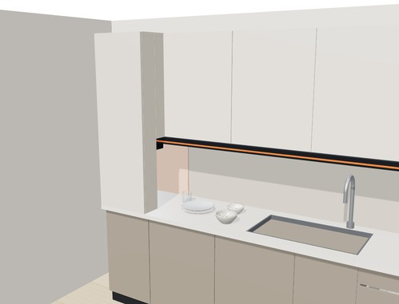
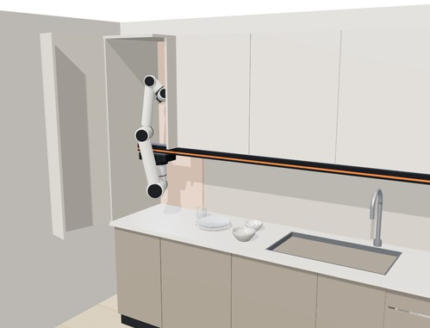
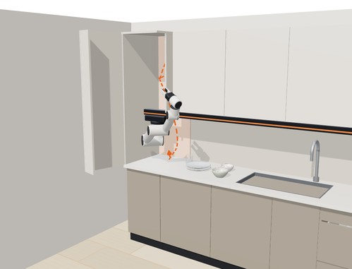
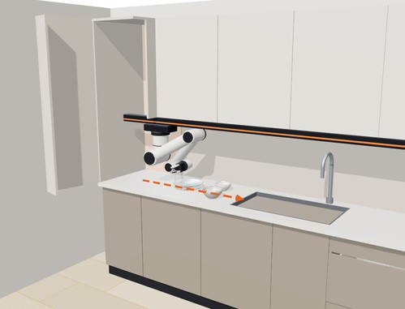
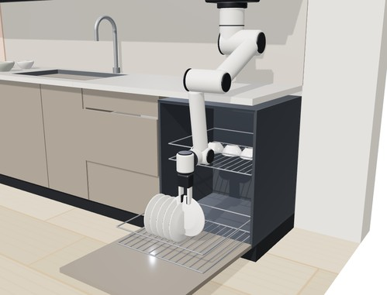
APPENDIX B3 · 제품 · 기술
Environment Interface 예: Robot Home 보관 · 전개 (Remodeling)
평소엔 Robot Home에 접혀 있다가 문이 열리면 Rail로 나옴 · 낮은 식세기 하단 랙은 랙을 당겨 위에서 적재 (3D 충돌검사, CONCEPT)
CONCEPT
① 평소: 문 닫힘
② 문 열림
③ 전개
④ Rail 이동
⑤ 하단 랙 적재
Robot Home (Dock) | 조리대 위 끝 W45 × D62 × H137cm · 여닫이 문 1짝 · 평소 로봇 수납 (보이지 않음) | CONCEPT
Rail | 상부장 하단 (높이 약 139cm) · 바닥 사용 안 함 · Retrofit은 Compact Mount로 대체 | CONCEPT
낮은 작업점 | 식세기 하단 랙 44cm 당김 → 위에서 적재 (Gripper 최저 약 37cm) · 서랍도 열어서 위에서 넣음 | CONCEPT
검증 방법 | 캡슐 (로봇) · 상자 (가구) 충돌검사: 작업 자세 · 보관 · 전개 · Rail 이동 경로 관통 0cm (3D 모델 기준) | DERIVED
MH Robotics · Seed · TIPS IR · Draft v5 · 부록
B3
Notes:
Remodeling 채널에서 쓰는 Interface의 예입니다. 로봇은 조리대 끝 Robot Home에 접혀 있다가 문이 열리면 펴지면서 레일로 나옵니다. 식기세척기 하단 랙처럼 낮은 작업점은 랙을 당겨 위에서 넣습니다. 3D 모델에서 보관, 전개, 이동 경로의 충돌을 검사했으며 실제 기구 검증 전 개념입니다.

Slide 30
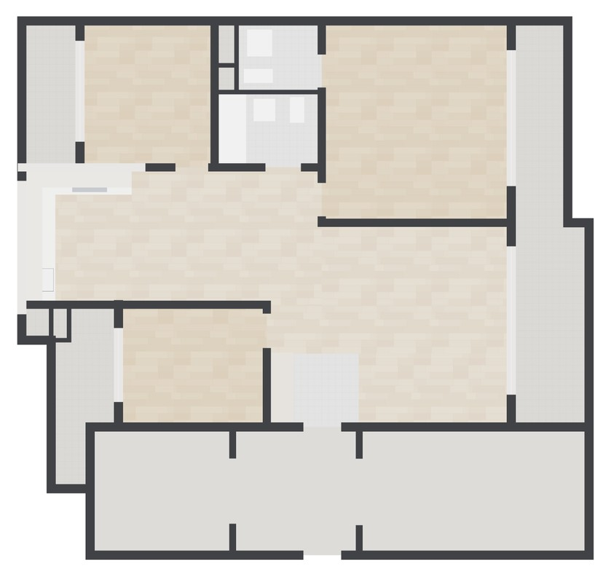
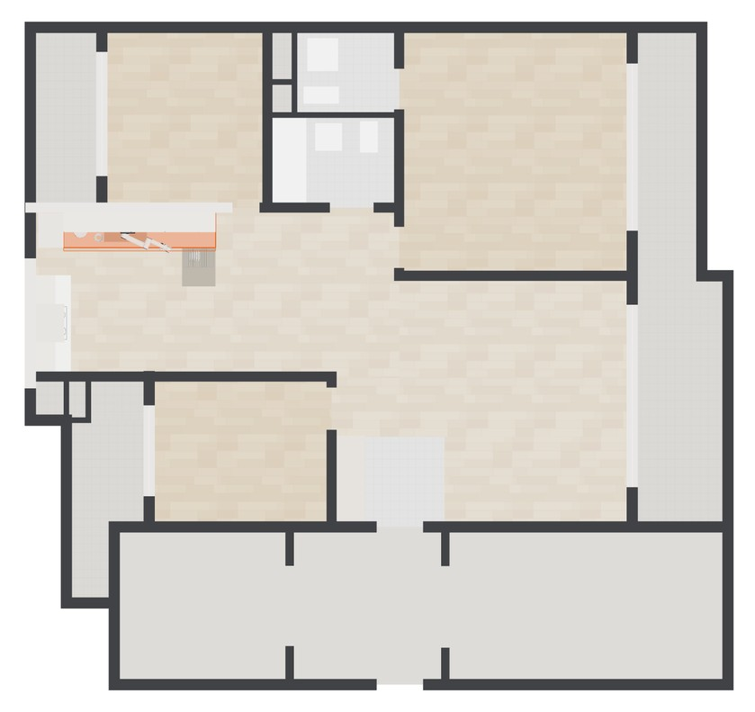
APPENDIX B4 · 제품 · 기술
대표 평면 적용 예: 구축 2Bay A (CONCEPT)
받은 도면 (12,390 × 11,670mm, 코어 포함)을 치수선 기준으로 3D화 · 왼쪽 원래 주방, 오른쪽 MH Interface 적용 (특정 단지 아님)
항목 | 값
주방 윗벽 | 3,255mm
로봇 작업 줄 | 3,150mm (Robot Home 45 · Drop Zone 70 · 싱크 80 · 서랍 60 · 식세기 60cm)
싱크 중심 이동 | 약 21cm
인덕션 | 옆벽 아래쪽으로 이동 (로봇 금지 구역)
보관함 문 | 최대 90° (옆벽)
충돌검사 | 보관 0cm · 전개 경로 0cm · Rail 이동 0cm 관통 (가구 63개)
원래 평면 (ㄱ자 주방)
Interface 적용 (윗벽 로봇 줄 + 인덕션 옆벽)
MH Robotics · Seed · TIPS IR · Draft v5 · 부록
B4
Notes:
대표 평면 한 종에 Remodeling 방식으로 Interface를 넣은 예입니다. 원래 ㄱ자 주방의 윗벽을 로봇 작업 줄로 쓰고 인덕션은 옆벽으로 옮겼습니다. 보관함 문이 옆벽 때문에 90도까지만 열리는 조건에서 보관, 전개, 이동 경로를 다시 검사했습니다.

Slide 31
APPENDIX B5 · 제품 · 기술
Safety · Certification 경로
가정용 로봇 기준이 발행 전 (IEC 63682 초안)이므로 인증기관 사전상담으로 경로를 먼저 확정 (WP5)
항목 | 내용 | Tag | 출처
협동 운전 기준 | ISO 10218-1/-2:2025 (2025.2 발행): ISO/TS 15066 요구 통합 · 감속 기능 250mm/s 이하 · 손 · 손가락 준정적 접촉력 140N (부속서 M) | FACT | [S28 · S39]
가정용 로봇 안전 | IEC 63682 (구 IEC 60335-2-123) Robots for household and similar use: 2026 CDV 단계 (발행 전) | FACT | [S47]
개인 서비스 로봇 | ISO 13482 개정 FDIS (2025.7) · 국내 ISO 13482 인증 사례 (유진로봇 AMR) | FACT | [S31 · S47]
전기 · EMC | KC 전기용품 안전 · 전자파 적합성 (가정용) — 적용 범위 사전상담 필요 | TBV | -
식품 접촉 | 「기구 및 용기 · 포장의 기준 및 규격」 고무제 규격 (ASSIST · COOK 단계 필수) | FACT | [S48]
MH 안전 원칙 | 사람 위로 운반 금지 · Zone 진입 시 감속 · 정지 · 저가반 · 조리기구 구역 No-go · 고장 시 Safe Home Return · 수동 주방으로 사용 가능 | CONCEPT | -
일정 | M4 Risk Assessment · M9 인증기관 사전상담 · M12 안전 기능 시험 · M18 사전시험 (전기 · EMC) · Series A 이후 본인증 | TARGET | -
안전 설계는 기준 발행을 기다리지 않음: 협동로봇 기준 (감속 · 접촉력)을 최소선으로, 가정용 초안 요구를 Gap 분석으로 반영
MH Robotics · Seed · TIPS IR · Draft v5 · 부록
B5
Notes:
안전과 인증 경로입니다. 협동로봇 기준인 ISO 10218 2025년판의 감속과 접촉력 기준을 최소선으로 쓰고, 가정용 로봇 기준 IEC 63682는 아직 초안이라 Gap 분석으로 반영합니다. 9개월 차에 인증기관 사전상담, 18개월 차에 전기와 EMC 사전시험을 합니다.

Slide 32
APPENDIX B6 · 제품 · 기술
Robot System BOM · Component Benchmark
Benchmark = 공개 판매가 (FACT, 환율 1,400원/USD ASSUMPTION). BOM = ASSUMPTION, 재무모델 Base BOM과 합계 일치 (model.py assert).
Benchmark (FACT) | USD | 만원
UR3e (3kg) | $23k~33k | 3,220~4,620
Doosan E0509 (5kg) | 약 $22k | 3,080
UFACTORY xArm 6 (5kg) | $8,399 | 1,176
FAIRINO FR5 (5kg) | $6,999 | 980
Robotiq 2F-85 (2026 판매가) | 약 $5,825 | 816
Inspire RH56 계열 (Dexterous) | $4,500~9,899 | 630~1,386
Robotiq Fingertip | $175~195 | 24~27
Orbbec Gemini 335 / RealSense D405 | $384~400 / $514 | 54~56 / 72
BOM (ASSUMPTION, 만원/대) | Pilot | Y3 | Y5
6축 Arm (가반 3~5kg, Controller 포함) | 950 | 600 | 450
Adaptive Hand (손가락 2~3 · 교체형 Pad · 힘/미끄럼 감지 · Quick Changer) | 200 | 120 | 85
Rail · Carriage · Servo (Remodeling · New-build, 2.4~3.6m) | 180 | 150 | 120
Vision (Depth Camera 2대 + Mount) | 110 | 80 | 60
Compute (Edge GPU) | 100 | 80 | 70
Safety (Zone Sensor · Safety Controller) | 70 | 60 | 50
Robot Home (Dock) · Harness · Enclosure | 70 | 50 | 45
조립 · 시험 (Pilot은 Opex 인건비 처리) | 0 | 40 | 35
합계 (재무모델 BOM) | 1,680 | 1,180 | 915
BOM 하락 경로 = 수량 + Arm OEM Partner (국산 · 중국산 Cobot) + 자체 Hand 원가 설계. Y5 Arm 450만원은 공격적 가정 → 민감도 2순위 (D5)
MH Robotics · Seed · TIPS IR · Draft v5 · 부록
B6
Notes:
로봇 시스템 원가는 공개가 부품을 기준으로 추정했습니다. Pilot 1,680만원에서 Series A 이후 1,180만원, 5년차 915만원으로 내려간다고 가정했습니다. 가장 큰 항목은 Arm이며, 자체 Hand는 상용 Gripper보다 낮은 목표 원가를 둡니다.

Slide 33
APPENDIX C1 · 시장 · 경쟁
Housing · 시장 통계
공식 통계는 검색 시점 (2026-10-07~08) 보도 인용 → 외부 제출 전 원문 (국가데이터처 · 국토부 보도자료) 대조 필요
항목 | 값 | Tag | 출처 / 산식
총주택 (2025.11.1) | 2,018.1만호 | FACT | 국가데이터처 2025 인구주택총조사 (2026.7.28) [S1]
아파트 비중 / 아파트 수 | 65.8% / 약 1,328만호 | FACT | 비중 FACT, 호수는 2,018.1만 × 65.8% (DERIVED)
준공 20년 이상 / 30년 이상 주택 비중 | 56.0% / 30.6% | FACT | 2025 인구주택총조사 [S1]
아파트 수 · 20년 이상 아파트 (2023) | 1,263만호 · 639만호 (50.7%) | FACT | 2023 주택총조사 인용 보도 [S2]
주택 준공 · 인허가 · 착공 (2025) | 34.2만 · 38.0만 · 27.3만호 | FACT | 국토부 2025.12 주택통계 [S3]
아파트 입주 2025 / 2026 예정 | 23만6,263 / 18만3,124가구 | FACT | 부동산114 REPS [S5]
주택 매매거래 (2025) | 72.6만호 (10년 평균 88.5만) | FACT | KB주택시장리뷰 (부동산원 자료) [S6]
무급 가사노동 가치 (2024) | 582.4조원 · 가정관리 459.5조원 (78.9%) · 1인당 132분/일 | FACT | 국가데이터처 가계생산 위성계정 (2026.4) [S40]
연간 주방 교체 교차검증 ① / ② | 29.0만 / 30.3만 | DERIVED | 20년+ 아파트 ÷ 22년 · 매매 × 70% × 40% + 10만 (ASSUMPTION)
연간 주방 교체 (설정값) | 30만 세대/년 | ASSUMPTION | ①·② 범위 → 견적 · Partner Data로 보정
MH Robotics · Seed · TIPS IR · Draft v5 · 부록
C1
Notes:
주택 통계는 국가데이터처 2025 인구주택총조사와 국토부 주택통계를 기준으로 했고, 문제의 크기는 2024 가계생산 위성계정의 무급 가사노동 가치로 보여드립니다. 주방 교체 세대 수는 공식 통계가 없어 두 방법으로 교차 추정하고 가정으로 표시했습니다.

Slide 34
APPENDIX C2 · 시장 · 경쟁
Remodeling · Rental · Care Reference
렌탈 · 방문관리 · 빌트인 통합 수요는 공개 실적으로 확인 (FACT). 단, 로봇 Integration에 대한 지불 여부는 별개 → WTP 조사
항목 | 값 | Tag | 비고
국내 리모델링 시장 (건축물 전체) | 2025 37조원 → 2030 44조원 (전망) | FACT | 한국건설산업연구원 · 주택 주방 단독 아님 [S7]
프리미엄 Kitchen 동향 | 수입 · 고가 맞춤 약 90% · 키친바흐 +17% · 밀레 연계 +173% | FACT | 한샘 발표 인용 보도 [S9]
한샘 리하우스 매출 | 2025 1Q 1,147억원 (−4.3%) | FACT | 분기 실적 [S10]
신축 유상옵션 / 분양가 | 평균 9.7% (분양가상한제 7개 단지) | FACT | 보도 · 옵션 선택 문화 [S11]
코웨이 (렌탈 · 방문관리) | 2025 매출 4조9,636억 · 영업이익 8,787억 · 국내 계정 748만 (2026 1Q) | FACT | 실적 보도 [S12]
LG 가전 구독 · Care | 2025 구독 매출 2조원+ · 케어매니저 약 4,000명 · LH 5,400세대 · 재건축 약 7,000세대 선택지 | FACT | 실적 · 보도 [S41]
가전 A/S 출장비 (소비자 부과) | 2.8만원 (삼성 · LG, 2026) | FACT | MH 방문 원가와 다름 [S13]
식기세척기 보급률 | 10%대 초반 (2019~2020 업계 추정, 전체 가구) | TBV | 최신 공식 통계 없음 → 조사 [S30]
주방 단독 교체 가격: 일반 / Premium | 600~1,500만원 / 2,000~4,000만원 | ASSUMPTION | 공식 자료 없음 → 견적 20건 (M6)
MH Robotics · Seed · TIPS IR · Draft v5 · 부록
C2
Notes:
주방 리모델링과 렌탈, 관리 서비스의 참고 자료입니다. 렌탈과 정기관리 시장이 이미 크다는 것은 코웨이와 LG 실적으로 확인되지만, 로봇에 같은 지불이 일어날지는 별개라서 지불의사 조사가 필요합니다.

Slide 35
APPENDIX C3 · 시장 · 경쟁
Market Sizing 산식 · 검증 계획
세대 수 × 적용률 × 단가. 핵심 비율은 ASSUMPTION → 검증 방법과 시점 지정
시장 | 산식 | 대상 | 패키지 단가 | 연 규모
① Remodeling | 30만 × 10% × 60% | 18,000세대/년 | 1,784만원 (Interface 450 + Attach 85% × 1,570) | 3,212억원
② Retrofit | 1,328만 × 10% × 60% × 40% = 31.9만 × 0.5% | 1,593세대/년 | 1,760만원 (Kit 150 + 1,490 + 120) | 280억원
③ New-build | 20만 × 15% × 10% | 3,000세대/년 | 612만원 (Option 220 + 25% × 1,570) | 184억원
④ Recurring | Installed Base × ARPU 58.8만원 (Care 70% × 48 + 소모품 70% × 36) | 1,000대 | - | 5.9억원/1,000대
SAM (① + ② + ③) |  |  |  | 3,676억원
SOM (Y5 Base Plan) | 560세대 · 대상의 2.5% |  |  | 91.5억원
가정 | Tag | 검증 방법 | 시점
연 주방 교체 30만 세대 | ASSUMPTION (교차검증 29.0만 · 30.3만) | 견적 20건 · 인테리어 Partner 인터뷰 · 부동산원 아파트 거래 비중 | M6
Premium 비중 10% | ASSUMPTION | 견적 분포 (주방 2,000만원 이상) | M6
Remodeling 적용 가능률 60% | ASSUMPTION | 평면 30개 분석 · 상담 주방 실측 | M6
Premium 재고 10% · 식세기 60% · 호환 40% · 전환 0.5%/년 | ASSUMPTION / TBV | 소비자 조사 n ≥ 300 · 평면 분석 | M18
신축 Premium 단지 15% · Option 10% · 입주 Attach 25% | ASSUMPTION | 건설사 · 분양 옵션 사례 조사 | M18
Care 가입 70% · 소모품 구매 70% | ASSUMPTION | 실증 3세대 · Pilot 가입 · 교체 Data | M24
MH Robotics · Seed · TIPS IR · Draft v5 · 부록
C3
Notes:
본문 시장 슬라이드의 산식과 가정을 모두 보여드립니다. Remodeling, Retrofit, 신축 세 시장을 더한 대상 시장은 연 약 3,676억원이고, 5년차 계획 매출 91.5억원은 그 안의 약 2.5%입니다. 각 비율은 6개월에서 24개월 사이에 견적, 평면 분석, 소비자 조사, 실증 데이터로 대체합니다.

Slide 36
APPENDIX C4 · 시장 · 경쟁
경쟁사 상세 (공개 자료)
공개 보도 · 회사 발표 기준. 성능 비교 Data는 공개되지 않아 하지 않음. "최초 · 압도적" 주장 없음.
Player | 구분 | 공개 내용 | 가격 · 상태 | 접근 | 출처
1X NEO | Humanoid (가정) | 가사 전반 · 원격조작 학습 | $20,000 또는 월 $499 · 2026년 말 첫 배송 목표 (확인 안 됨) | 이동 · 범용 손 · 설치 불필요 | [S19]
Figure (Helix 02) | Humanoid | 식세기 인출 → 수납 → 적재 약 4분 연속 시연 (회사 발표) | 가격 · 출시 미공개 | 범용 VLA 모델 학습 | [S45]
Sunday Robotics Memo | 이동형 가정 로봇 | 식세기 적재 · 테이블 정리 시연 | Beta 2026년 말 · 양산 $10k 미만 목표 | 집안 이동 · 학습 Data | [S20]
LG CLOiD | Humanoid형 홈로봇 | 식세기 비우기 · 빨래 등 시연 (CES 2026) | 2026 실증 · 2028 상용화 목표 · 가격 미공개 | 가전 연계 · 팔 범위 무릎 높이 이상 (보도) | [S21]
Samsung | 가전 · 로봇 | Bot Handy (2021 Concept) · 2026 AI 가전 중심 | 출시 확인 안 됨 | 가전 내부 자동화 | [S22]
Moley Robotic Kitchen | 로봇 주방 | 천장 Rail 양팔 조리 | £248,000 (Arm 포함, 2021) | 전용 주방 · 조리 중심 | [S23]
Posha | 조리대 조리 로봇 | 자동 조리 | $1,750 + 월 $15 | 조리 전용 기기 | [S24]
Tesla Optimus | Humanoid | 가정용 목표 | 소비자 목표가 $20k~30k (양산 시) | 범용 | [S25]
UR · Doosan + Robotiq | Cobot + Gripper | 부품 (산업용) | UR3e $23k~33k · E0509 약 $22k · 2F-85 약 $5,825 | Integrator 맞춤 | [S15 · S42]
한샘 · 리바트 | 주방가구 | 키친바흐 × 가게나우 빌트인 협업 | 로봇 협업 보도 없음 (2026) | 주방 시공 · 수납 | [S51]
MH의 차이 = 고정형 Kitchen System (Hand · Skill · Calibration · Interface · Care). 우위는 미검증 → 재배치 시간 · 원가 · 유료 전환으로 증명
MH Robotics · Seed · TIPS IR · Draft v5 · 부록
C4
Notes:
경쟁사 상세입니다. 휴머노이드와 이동형 로봇은 설치가 필요 없는 범용 접근이고, 조리 로봇은 전용 주방이나 조리대 기기, 협동로봇과 Gripper는 부품입니다. 가구사의 로봇 협업 보도는 찾지 못했습니다. MH가 낫다는 것은 아직 검증 전이며 실증 데이터로 보여드려야 합니다.

Slide 37
APPENDIX D1 · 경제성 · 재무
가격 가설: 원가 Floor · 시장 Reference · 가치 Anchor
범위를 먼저 계산하고 WTP로 검증하는 구조. 모든 가격 = ASSUMPTION
항목 | 가격 가설 (VAT 별도) | 원가 Floor (DERIVED) | 시장 Reference (FACT) | 가치 Anchor
Robot System | 1,490만원 | BOM Y3 1,180 → Y5 915만원 (Hardware 마진 21% → 39%) | 1X NEO $20,000 (약 2,800만원) · Sunday Memo 목표 $10k 미만 · UR3e $23k~33k | 가사 대체 월 약 18만원 × 60개월 ≈ 1,080만원
Interface · Integration (Remodeling) | 450만원 | Kit 원가 Y3 약 277만원 (표준부품 65%) | Premium 주방 2,000~4,000만원의 11~23% (ASSUMPTION) · 신축 유상옵션 분양가 대비 9.7% (FACT) | 주방 공사와 동시 시공 → 별도 공사 회피
Installation · Calibration | 80만원 (Retrofit 120) | 원가 Y3 60만원 (약 18인시) | 가전 출장비 2.8만원 (소비자 부과, 비교 불가) [S13] | -
Rental | 월 33만원 (60개월) | 월 원가 Y3 25.6만원 (마진 20% 요금 32.0만원) | 1X NEO 월 $499 (약 70만원) | 가사 대체 월 약 18만원 → Gap
Care | 연 48만원 | 원가 Y3 36.8 → Y5 26.8만원 | LG 구독 정기관리 포함 (가격 구조 비공개) | 안전 · 성능 유지
Consumables | 연 36만원 (List) | 원가율 35% | Robotiq Fingertip $175~195 · 식품용 실리콘 컵 £7~20 | 위생 · 마모 교체
가치 Gap: CLEAN만의 가사 대체 가치 (월 약 18만원) < Rental 월 33만원 → Premium 고객 · ASSIST 확장 · 위생 · 편의 가치로 검증 (WTP M18)
MH Robotics · Seed · TIPS IR · Draft v5 · 부록
D1
Notes:
가격은 원가 하한, 시장 참고가, 고객 가치의 세 방향에서 범위를 잡았습니다. 솔직히 말씀드리면 식기 정리만의 가사 대체 가치는 월 18만원 수준으로 렌탈 요금보다 낮습니다. 그래서 Premium 고객부터 시작하고, ASSIST 확장과 위생, 편의 가치를 묶어 지불의사를 확인합니다.

Slide 38
APPENDIX D2 · 경제성 · 재무
Household 5년 경제성 상세 (1세대 · 만원 · Base)
구매 = Care 가입 세대 기준, Skill · Tool은 구매율 반영 기대값. Y3 / Y5 = 해당 연도 원가 수준을 5년간 적용. 전부 DERIVED (from ASSUMPTION)
항목 | Remodeling 구매 Y3 | Remodeling 구매 Y5 | Remodeling Rental Y3 | Remodeling Rental Y5 | Retrofit 구매 Y3 | New-build 구매 Y3
INSTALL (Interface · 설치 · Robot) | 2,020 | 2,020 | 530 | 530 | 1,760 | 1,790
OPERATE (Rental · Care · 소모품, 5년) | 366 | 366 | 2,043 | 2,043 | 366 | 366
EXPAND (Skill · Tool 기대값) | 32 | 32 | 32 | 32 | 32 | 32
5년 매출 | 2,418 | 2,418 | 2,605 | 2,605 | 2,158 | 2,188
Robot BOM (Rental은 잔존가치 차감) | 1,180 | 915 | 1,003 | 778 | 1,180 | 1,180
Interface · 설치 · 물류 원가 | 362 | 307 | 362 | 307 | 190 | 215
서비스 원가 (Care · 소모품 · Warranty) | 288 | 238 | 285 | 224 | 288 | 288
Rental 금융비용 | 0 | 0 | 271 | 210 | 0 | 0
채널비용 (획득 · Partner · 수주) | 150 | 150 | 150 | 150 | 176 | 25
5년 매출총이익 (채널 전) | 578 | 948 | 674 | 1,075 | 490 | 495
5년 Lifetime Contribution | 428 | 798 | 524 | 925 | 314 | 470
Contribution Margin | 17.7% | 33.0% | 20.1% | 35.5% | 14.6% | 21.5%
매출보다 서비스 원가 · BOM에 민감: Y3 → Y5 원가 개선 (BOM · 설치 · 방문)만으로 Contribution이 약 2배
MH Robotics · Seed · TIPS IR · Draft v5 · 부록
D2
Notes:
대표 1세대의 5년 경제성입니다. Remodeling 구매 고객은 설치 시점 2,020만원, 5년 매출 2,418만원이고 3년차 원가 기준 기여이익은 428만원, 5년차 원가 기준 798만원입니다. Retrofit은 Partner 수수료와 현장 Calibration 비용 때문에 낮고, 신축은 수주비용이 세대당으로 작아 높게 나옵니다.

Slide 39
APPENDIX D3 · 경제성 · 재무
Rental · Care · Consumables 단위 경제성 (Base)
Rental = 초기 부담을 낮추는 수단 (Pilot은 MH 직접, Scale은 Partner 자산). Care = Robot Lifecycle Maintenance. 모두 DERIVED (from ASSUMPTION)
Rental (만원/월) | Y3 | Y5
감가 (잔존 15%) | 16.7 | 13.0
금융비용 | 4.5 | 3.5
Care 원가 | 3.1 | 2.2
Grip Kit 원가 | 0.5 | 0.5
Failure Reserve | 0.8 | 0.6
월 원가 합계 | 25.6 | 19.8
월 요금 (가정) | 33 | 33
월 Contribution | 7.4 | 13.2
Payback (개월) | 40.1 | 30.3
Partner IRR (연) | 13.1%
Care (만원/대 · 년) | Y3 | Y5
Care 연 요금 | 48 | 48
정기 방문 원가 | 22.0 | 12.0
고장 방문 원가 | 10.8 | 10.8
Cloud · SW | 4 | 4
Care 원가 합계 | 36.8 | 26.8
Care Margin | 23% | 44%
Consumables (만원/년) | 단가 | 횟수 | 연
Grip Kit | 4.5 | 4 | 18
Cleaning Kit | 2.5 | 4 | 10
Protection Kit | 4.0 | 2 | 8
List 합계 |  |  | 36
구매율 반영 매출 |  |  | 25.2
원가 (35%) |  |  | 8.8
Contribution |  |  | 16.4
MH Robotics · Seed · TIPS IR · Draft v5 · 부록
D3
Notes:
Rental은 월 33만원에 Care와 Grip Kit를 포함하고, 3년차 원가 기준 월 원가는 약 25.6만원, 현금 회수 기간은 약 40개월입니다. Scale 단계에서는 Partner가 자산을 갖고 MH는 월 6만원 서비스료를 받으며, Partner의 내부수익률은 약 13%로 계산됩니다. Care는 3년차 마진 23%, 5년차 44%입니다.

Slide 40
APPENDIX D4 · 경제성 · 재무
5-Year Financial Model (3 Scenario)
Bottom-up Driver: 채널별 설치 · Robot Attach · Rental 비중 · Care / 소모품 구매율 · Interface 표준부품 사용률. Y1~Y2 = Seed + TIPS 24개월, Y3~ = Series A 전제. 모두 TARGET / ASSUMPTION
Base (억원 · 세대 · 대) | Y1 | Y2 | Y3 | Y4 | Y5
매출 | 0.0 | 0.3 | 7.4 | 35.9 | 91.5
매출총이익 | 0.0 | -0.2 | 1.7 | 10.2 | 32.0
Contribution | 0.0 | -0.3 | 0.7 | 6.4 | 23.1
Opex | 9.2 | 13.8 | 30.5 | 43.9 | 56.7
영업이익 (근사) | -9.2 | -14.1 | -29.8 | -37.5 | -33.6
누적 현금 | -9.2 | -23.4 | -54.5 | -91.7 | -125.1
설치 세대 | 0 | 3 | 50 | 200 | 560
Robot 설치 | 0 | 3 | 42 | 174 | 443
Installed Robot | 0 | 3 | 46 | 219 | 663
OPERATE + EXPAND 비중 | 0% | 9% | 5% | 4% | 4%
Conservative 매출 / 영업이익 | 0.0 / -9.2 | 0.1 / -14.2 | 3.6 / -30.9 | 15.3 / -45.0 | 34.0 / -56.7
Upside 매출 / 영업이익 | 0.0 / -9.2 | 0.3 / -14.0 | 9.6 / -29.1 | 55.2 / -30.8 | 154.8 / -6.7
매출 (억원)
Y1
Y2
Y3
Y4
Y5
TARGET
ASSUMPTION
손익분기 설치 물량 (Y5 단가 · 원가): 연 약 1,376세대 (DERIVED) · Series A 이후 2년 (Y3~Y4) 현금 소요 약 68억원
MH Robotics · Seed · TIPS IR · Draft v5 · 부록
D4
Notes:
5개년 재무 모델입니다. 기준 시나리오의 5년차 매출은 91.5억원, 누적 현금 최저는 약 -125억원으로 Series A 이후 추가 투자가 필요한 구조입니다. 보수 시나리오 34.0억원, 상향 154.8억원이며 상향은 가격 인상 없이 파트너 물량과 원가 개선으로 차이가 납니다.

Slide 41
APPENDIX D5 · 경제성 · 재무
Sensitivity
왼쪽 = Remodeling 구매 1세대 5년 Contribution (만원, Y3 원가) · 오른쪽 = 회사 Y5 Contribution (억원). 불리 ↔ 유리. 전부 DERIVED
1세대 5년 (기준 428만원) | 불리 | 유리
Robot ASP (WTP) ±20% | -286 | +286
Robot BOM ±20% | -236 | +236
Interface 가격 ±20% | -90 | +90
직접판매 획득비용 ±50% | -75 | +75
Failure Rate 0.3 ↔ 1.2회 | -84 | +49
Care 요금 ±20% | -48 | +48
Care 방문 원가 ±30% | -33 | +33
Interface 표준부품 사용률 -15pp/+15pp | -33 | +33
설치 · Calibration 원가 ±50% | -30 | +30
Consumables 구매율 50% ↔ 90% | -23 | +23
회사 Y5 (기준 23.1억원) | 불리 | 유리
Customer WTP (Robot ASP · Interface ±20%) | -14.3 | +14.3
Robot BOM ±20% | -8.2 | +8.2
Partner 경유 Remodeling ±30% | -4.7 | +4.7
Retrofit 물량 0 ↔ 2배 | -3.3 | +3.3
Robot Attach Rate 65% ↔ 95% | -3.0 | +1.5
Rental 비중 20% ↔ 60% | -1.4 | +1.4
Failure Rate 0.3 ↔ 1.2회 | -1.6 | +1.1
Interface 표준부품 사용률 -15pp/+10pp | -1.3 | +0.9
설치 · Calibration 원가 ±50% | -0.9 | +0.9
신축 Option 선택률 5% ↔ 15% | -0.8 | +0.8
Care 방문 원가 ±30% | -0.1 | +0.1
Top 2 변수 = Customer WTP · Robot BOM → 24개월 Evidence 우선순위: WTP (M18) · BOM 견적 (M18) · 설치 · 서비스 원가 실측 (M24)
MH Robotics · Seed · TIPS IR · Draft v5 · 부록
D5
Notes:
민감도 분석입니다. 한 세대 기준으로도, 회사 전체 기준으로도 가장 큰 변수는 고객 지불의사와 로봇 BOM입니다. 그다음이 파트너 물량, Retrofit 물량, 획득비용, 고장률입니다. 그래서 24개월 계획의 핵심 증거도 지불의사, BOM 견적, 설치와 서비스 원가 실측입니다.

Slide 42
APPENDIX E1 · IP · 리스크 · Q&A
IP Portfolio 상세 (출원 후보 · 등록 미정)
24개월 국내 출원 5건 (1순위 2건 M6~M9 · 2순위 3건 M12~M18) + PCT 1건 (M18, 1순위 중 1건). M3 선행기술조사 (KIPRIS · USPTO · EPO · Google Patents) · 청구항은 변리사 검토. 등록 가능성은 미정.
영역 | 출원 후보 (Family) | 사업 중요도 | 차별성 | Prior Art Risk (참고) | 순위 | 시점
Robot Hand | Replaceable Food-contact Module (교체형 Pad · Tip, 마모 표시, 위생 결합 구조) | 상 (소모품 · 위생) | 중 | 중~상 (Schmalz OFG 마모부품 · Robotiq Fingertip) [S43 · S16] | 1 | M6~M9
Robot Hand | Adaptive Finger Mechanism (얇은 Edge 집기 + 감싸기 겸용, Edge Lip) | 상 | 중 | 상 (Dishcare US 11,731,282 Tapered Finger · 저구동 Gripper 일반) [S49] | 2 | M9~M12
Robot Hand | Compliance / Stiffness (젖은 유리 · 도자기 대응 가변 강성) | 중 | 중 | 중~상 | 3 | M15
Robot Hand | Tool Interface (국자 · 집게 · 뚜껑 Tool 결합 · Dock) | 중 | 중 | 상 (EP 3,881,977 교체형 End piece · Tool Changer 일반) [S50] | 3 | M18
Manipulation | Kitchen Object Handling (식세기 랙 형상 기반 식기 배치 계획) | 상 | 중 | 상 (Dishcraft US 10,507,584) [S49] | 2 | M12
Manipulation | Failure Recovery (적재 실패 · 기울어짐 감지 후 재배치) | 중 | 중 | 중 | 3 | M15
Calibration | Kitchen Mapping (가전 · 수납 Registry + Template) | 상 | 중 | 중 (Minimanipulation · Instrumented Environment US 10,518,409) [S50] | 2 | M12
Calibration | Task Coordinate Calibration (Robot Home · 가전 기준점 기반 좌표 보정) | 상 | 중~상 (가설) | 중 | 1 | M6~M9
Interface | Robot Mount / Robot Home (보관 · 전개 경로 · Rail 결합) | 상 | 중 | 상 (주방 벽 Rail Arm US 7,751,938 외 · 수납장 로봇 US 12,275,130) [S50] | 2 | M9
Interface | Tool Dock · Storage Dock | 중 | 하~중 | 중 | 3 | M18
Interface | Appliance Interface (식세기 랙 · 문의 Robot 대응 구조 · 연동) | 상 | 중 | 중 (US 2023/0165427 식세기 맞춤 Routine) [S49] | 2 | M12
Safety | Human / Robot Zone Control (주방 평면 기반 Zone · 감속 · 안전 복귀) | 중 | 중 | 중~상 (협동로봇 일반 기술) | 3 | M18
MH Robotics · Seed · TIPS IR · Draft v5 · 부록
E1
Notes:
특허 후보 12개 묶음입니다. 1순위는 교체형 식품접촉 모듈과 Robot Home, 가전 기준점 기반 좌표 보정입니다. 식기 로봇과 주방 레일 로봇, 수납장 로봇 관련 선행특허가 있어 넓은 권리는 어렵고, 구체적인 구조와 방법 청구를 목표로 합니다. 등록 가능성은 단정하지 않습니다.

Slide 43
APPENDIX E2 · IP · 리스크 · Q&A
Risk Register: Risk → Evidence → 대응 → 중단 기준
초기 자금의 목적 = 기술 · 사업 Risk를 측정 가능한 Evidence로 줄이는 것
구분 | Risk | 확인 Evidence (시점) | 대응 | 중단 · 재편 기준
기술 | 자체 Hand가 상용 Gripper보다 낫지 않음 | M6 30종 비교 | Buy 전환 · 교체형 Pad · Skill에 집중 | M6 열위 → 자체 Hand 중단
기술 | 주방이 바뀌면 성능 급락 (Calibration 과다) | M18 주방 3종 Transfer | Interface 보강 · Remodeling 채널 집중 | Calibration > 8시간 → Retrofit 보류
시장 | CLEAN 가치에 비해 가격이 높음 (WTP 부족) | M18 n ≥ 300 · 예약금 | Rental 중심 · 구성 · 가격 재설계 · ASSIST 묶음 | WTP < 15% → Seed 범위 재편
사업 | 설치 · A/S 원가 과다 | M24 가정 3세대 실측 | 원격진단 · Partner 교육 · 설치 표준 | 설치 > 2인 2일 → 채널 재검토
안전 · 인증 | 가정용 로봇 기준 불확실 (IEC 63682 발행 전) | M9 인증기관 사전상담 · M18 사전시험 | 저속 · Zone 분리 · 사람 감지 시 정지 · 표준 Gap 관리 | 인증 경로 미확정 → 판매 보류
경쟁 | 가전사 · Humanoid의 빠른 진입 | 분기 Monitoring | Interface · Skill 협력 Position · 가구사 · 건설사 Partner | -
자금 | TIPS 미선정 | 운영사 IR · 분기 접수 | Lean 범위 · 비R&D 과제 · 일정 연장 (TIPS 없이 Seed 약 21.5억원) | -
팀 | Founder 공백 · 핵심 리드 채용 지연 | M3 리드 3명 채용 | 리드 3명 우선 · 지분 보상 | M6 리드 미충원 → 일정 재편
IP | 선행특허 충돌 (식기 로봇 · 주방 Rail) | M3 예비 FTO | 회피 설계 · 좁은 청구 | -
위생 | 식품접촉 소재 규격 | M12 소재 시험 | 규격 실리콘 · 교체형 구조 | -
MH Robotics · Seed · TIPS IR · Draft v5 · 부록
E2
Notes:
주요 리스크와 확인 시점, 대응, 중단 기준입니다. 가장 큰 리스크는 자체 Hand의 우위, 주방 간 Transfer, 지불의사, 설치와 서비스 원가, 가정용 안전 기준입니다. 각 리스크는 6개월에서 24개월 사이의 Gate에서 측정 가능한 증거로 확인합니다.

Slide 44
APPENDIX E3 · IP · 리스크 · Q&A
투자심사 예상질문 · 방어논리 (1/3)
매우 비판적인 Seed VC · TIPS 운영사 관점. 답이 약한 항목은 본문 논리 보강 + 24개월 Evidence로 연결.
# | 질문 | 방어논리 | 근거 (Tag) | 약한 부분
1 | 왜 Kitchen인가? | 동작이 적고 반복되며 (Pick · Place · Insert · Remove), 작업영역이 정해져 있고 (싱크 · 식세기 · 수납), 물체 범위가 닫혀 있어 기술 검증이 가능함. 매일 쓰고 주방 리모델링 · 입주라는 구매 계기가 있어 사업 검증도 가능. CLEAN → COOK 확장 경로. | 가정관리 무급노동 459.5조원 (2024, FACT) · 연 주방 교체 약 30만 (ASSUMPTION) | 지불의사 미검증 → M18 WTP
2 | 왜 Robot Arm인가? | 식세기 랙 · 서랍 · 상부장 작업은 방향 제어가 필요해 6축 Arm이 맞음. 전용 기계는 식기 · 주방마다 재설계, 이동형은 낮은 작업점 · 가격 · 안전 부담. Arm은 Skill · Tool로 ASSIST · COOK 확장. | FAIRINO FR5 $6,999 · xArm 6 $8,399 (FACT) → BOM 하락 경로 | Pilot BOM 중 Arm 950만원 → OEM · 국산 Partner 필요
3 | 기존 Appliance로 해결 불가능한가? | 식세기는 세척만 하고 넣기 · 꺼내기 · 수납은 가전 밖의 일. 가전 개선은 사람 작업을 줄일 뿐 이동 · 적재는 남음. MH는 가전과 경쟁하지 않고 가전 사이를 잇는 Appliance Interface를 만듦. | - | 가전사가 로봇을 내장할 가능성 → Q15
4 | CLEAN만으로 고객이 돈을 내는가? | 아직 모름 (핵심 미검증 가설). 가치 Anchor: 식후 정리 40분/일 × 가사서비스 1.5만원/h × 자동화 60% ≈ 월 18만원 vs Rental 월 33만원 → Gap 존재. 그래서 Premium Remodeling 고객부터, CLEAN은 Platform 검증용, ASSIST 확장 · 위생 · 편의 가치를 묶어 WTP 조사. | 가사서비스 요금 1.5만원/h (FACT) · 정리 40분 (ASSUMPTION) | 가치 Gap 명시 · WTP n ≥ 300 + 예약금 (M18)
5 | COOK까지 기술적으로 연결 가능한가? | 같은 Arm · Hand · Calibration · Safety를 쓰고, 추가되는 것은 Skill · Tool · 식품접촉 규격 · 열/액체 안전. 24개월 범위는 CLEAN, ASSIST가 중간 단계, COOK은 장기 R&D (FUTURE). 공개 범용 모델 (π0.5) 발전이 Skill 확장 속도를 높일 수 있음. | openpi π0 · π0.5 공개 (FACT) [S46] | 조리 안전 · 위생 규격 부담 큼
6 | 상용 Gripper를 쓰면 안 되는가? 왜 자체 Hand인가? | 처음엔 상용 Gripper로 시작해 기준선을 잡고 M6에 30종 식기로 비교. 자체 Hand 가설: 얇은 접시 Edge + 컵 · 그릇 감싸기를 Tool 교체 없이, 젖은 표면 Slip 감지, 교체형 식품접촉 Pad (위생 · 소모품), 목표 원가. 우위가 없으면 Buy로 전환 (중단 기준). | Robotiq 2F-85 약 $5,825 (FACT) vs 자체 Hand 원가 가정 Pilot 200만원 → Y5 85만원 | 자체 개발 비용 · 기간
7 | Kitchen마다 다른데 실제 적용 가능한가? | 모든 주방이 아니라 호환 주방부터. 적용률 Remodeling 60% · Retrofit 40% (가정) → 평면 30개 분석 (M6). Calibration (Mapping · 기준점 · Template)으로 재배치, M18 주방 3종 하락 ≤ 10%p · ≤ 4시간. | 받은 평면 5종 중 3종 기본 배치 불가 (DERIVED) | 표본 작음
MH Robotics · Seed · TIPS IR · Draft v5 · 부록
E3
Notes:
투자 심사에서 예상되는 질문과 방어 논리입니다. 각 질문마다 근거와 함께 아직 약한 부분을 그대로 적었습니다. 특히 지불의사, 원가 실측, 팀 정보가 가장 약한 부분입니다.

Slide 45
APPENDIX E4 · IP · 리스크 · Q&A
투자심사 예상질문 · 방어논리 (2/3)
매우 비판적인 Seed VC · TIPS 운영사 관점. 답이 약한 항목은 본문 논리 보강 + 24개월 Evidence로 연결.
# | 질문 | 방어논리 | 근거 (Tag) | 약한 부분
8 | 환경 Integration이 과도한 공사를 요구하지 않는가? | Remodeling은 주방 공사와 동시에 진행 (Interface 증분 450만원 = Premium 주방 2,000~4,000만원의 약 11~23%). Retrofit은 Compact Mount · Dock만 (150만원). New-build는 설계 단계 반영. 일반 시공은 Partner. | Premium 주방 가격대는 ASSUMPTION (견적 20건으로 검증) | Retrofit 호환률 미검증
9 | 결국 Interior Company 아닌가? | 아님. Remodeling 1세대 5년 매출 2,418만원 중 Interface는 450만원 (약 19%), 나머지는 Robot · Care · 소모품 · Skill. 시공은 Partner, MH Core는 Robot · Hand · Skill · Calibration · Interface 표준 · Safety · Commissioning. | 설치 원가 목표 90 → 38만원 (DERIVED) | 초기 Remodeling 채널 의존
10 | A/S 비용이 너무 크지 않은가? | Care 원가 Build-up: 방문 2회 × 11~13만원 + 고장 0.6회 × 18만원 + Cloud 4만원 = 연 36.8만원 (Y3) vs Care 요금 48만원 → 마진 23% (Y3) → 44% (Y5, 원격진단 · 동선 밀도). Failure Rate 1.2회면 1세대 5년 −84만원. | ASSUMPTION (실측 없음) | M24 가정 3세대 실측 필요
11 | Rental이 자본집약적이지 않은가? | Pilot만 MH 직접 보유, Y4부터 Rental · Capital Partner가 자산 보유 (ASP의 88%에 매입, MH 서비스료 월 6만원, Partner IRR 약 13.1%). MH B/S 부담 지양. | 코웨이 국내 렌탈 계정 748만 (2026 1Q) · LG 가전 구독 매출 2조원+ (2025) (FACT) | Partner 조건 미확인 → M24
12 | Care에 고객이 돈을 내는가? | Care는 소프트웨어 구독이 아니라 고가 로봇의 안전 · 성능 유지 계약 (정기점검 · Calibration · 원격진단 · A/S). 가전 구독의 정기관리 수요가 선례. 가입률 70%는 가정이며 실증에서 확인. | LG 케어매니저 약 4,000명 · 정기관리 포함 구독 (FACT) [S41] | 가입률 미검증
13 | Consumables가 실제 필요한가? | 억지 Lock-in이 아니라 식품 · 식기 접촉 Pad · Seal의 마모 · 위생 교체. 교체주기는 Pad 수명 시험 (M18~M24)으로 확정. 구매 고객 기대 매출은 연 약 25만원으로 비중이 작음. | 식품위생법 "기구" · 고무제 규격 (FACT) [S48] | 교체주기 미검증
14 | Humanoid가 발전하면? | 위협이자 기회. 공개 범용 모델은 MH 실행층에 활용 가능. Humanoid도 주방에서는 낮은 작업점 · 위생 · 안전 · 가격 ($20,000 · 월 $499) 제약이 있음. MH의 Interface · Skill · Calibration 자산은 다른 Robot Platform에도 적용 가능 (Interface 표준 제공자 Position). | 1X NEO 가격 · Figure 식세기 시연 · LG CLOiD 2028 목표 (FACT) | Humanoid 가격 급락 시 가격 압박
MH Robotics · Seed · TIPS IR · Draft v5 · 부록
E4
Notes:
투자 심사에서 예상되는 질문과 방어 논리입니다. 각 질문마다 근거와 함께 아직 약한 부분을 그대로 적었습니다. 특히 지불의사, 원가 실측, 팀 정보가 가장 약한 부분입니다.

Slide 46
APPENDIX E5 · IP · 리스크 · Q&A
투자심사 예상질문 · 방어논리 (3/3)
매우 비판적인 Seed VC · TIPS 운영사 관점. 답이 약한 항목은 본문 논리 보강 + 24개월 Evidence로 연결.
# | 질문 | 방어논리 | 근거 (Tag) | 약한 부분
15 | Samsung / LG / Kitchen Furniture Company가 직접 하면? | 가능성 있음 (LG CLOiD 2028 상용화 목표). 대응: 가전사 · 가구사는 Partner · 채널 후보 (Appliance Interface · 주방 시공), MH는 설치 · Calibration Know-how와 Installed Base Data로 차별화, 좁은 IP (Food-contact Module · 기준점 Calibration). | 한샘 등 가구사의 로봇 협업 보도 없음 (2026) [S51] | 대기업 진입 시 채널 협상력 약함
16 | Robot OEM과 무엇이 다른가? | OEM은 Arm을 파는 회사, MH는 Arm을 사서 Hand · Skill · Calibration · Interface · Safety · Care로 주방 System을 만드는 회사. OEM은 공급 Partner이자 BOM 하락 경로. | - | 핵심 부품 OEM 의존
17 | 실제 핵심 IP는 무엇인가? | 1순위: 교체형 Food-contact Module, Task Coordinate Calibration (Dock · 가전 기준점). 2순위: Robot Home · Appliance Interface · 식기 Handling. 식기 로봇 · 주방 Rail 선행특허가 있어 넓은 청구는 어렵고 구체 구조 · 방법 청구를 목표. 실제 방어력은 Data · 절차 · Installed Base. | US 11,731,282 · US 10,507,584 · US 7,751,938 등 (FACT, 청구항 미검토) | IP 단독 방어력 약함 · 등록 미정
18 | 20억원 전후 Seed가 필요하다면 왜 그 규모인가? | Bottom-up: 24개월 지출 23.4억원 (인건비 15.3억원 = 24개월 차 약 14명) − TIPS 8억원 + 3개월 Buffer 3.5억원 = 19.0억원. Lean (팀 축소 · 범위 축소) 13.8억원. TIPS 미선정 시 Lean 범위 21.5억원. | TIPS 규정 (FACT) · 비용 (ASSUMPTION) | 인건비 · 채용 속도 가정
19 | 24개월 뒤 어떤 Evidence가 있어야 후속투자가 가능한가? | 가정 3세대 CLEAN ≥ 90% · 유료 전환 ≥ 2세대 · 주방 3종 Transfer ≤ 10%p · Calibration ≤ 4시간 · BOM · 설치 · Service 원가 실측 · WTP n ≥ 300 (1,490만원 ≥ 30%) · Partner 조건 (리모델링 1 · 렌탈/캐피탈 1) · 출원 5건. | TARGET | 실증 3세대는 표본이 작음
20 | Founder가 왜 적합한가? | [Founder 정보 필요] — 현재 답할 수 없음. 필요한 역량은 로봇 조작 (Hand · Skill), 주방 · 건축 설치 (Interface · 시공 Partner), 고객 · 파트너 영업의 세 축. 이 칸이 채워지기 전에는 투자 판단 불가. | 없음 | 가장 큰 공백
MH Robotics · Seed · TIPS IR · Draft v5 · 부록
E5
Notes:
투자 심사에서 예상되는 질문과 방어 논리입니다. 각 질문마다 근거와 함께 아직 약한 부분을 그대로 적었습니다. 특히 지불의사, 원가 실측, 팀 정보가 가장 약한 부분입니다.

Slide 47
APPENDIX E6 · IP · 리스크 · Q&A
현재 부족한 Evidence · Founder 입력 필요 정보
존재하지 않는 Evidence는 "없음"으로 표기. Founder 정보는 임의 작성하지 않음.
Evidence | 현재 | 필요한 Evidence | 시점
Founder · 핵심 팀 | 없음 (자리만 정의) | 이력 · 역할 · 지분 · 전업 · 리드 3명 채용 | Founder 자료 · 채용
고객 Pain (정리 시간) | 가정 40분/일 | 30세대 Time-diary | 자체 조사
WTP · 구매 행동 | 없음 | 인터뷰 50명 → 조사 n ≥ 300 · 예약금 Test | 리모델링 상담 · 온라인 패널
Hand 성능 | 없음 | 상용 Gripper 대비 30종 비교 | WP1 시험
CLEAN 성공률 | 없음 | 목업 ≥ 80% → 가정 ≥ 90% | WP6
주방 Transfer · Calibration 시간 | 없음 | 주방 3종 · ≤ 4시간 | WP3 · WP6
평면 호환률 | 받은 5종 (2종 수용) | 평면 30개 분석 | 입주자모집공고 평면 · 동의 실측
BOM | 공개가 기반 추정 | 100대/년 견적 | 부품사 · OEM 견적
설치 · A/S 원가 | 가정 | 가정 3세대 실측 | WP6
Partner | 없음 (계약 · LOI 없음) | 리모델링 시공 1 · 렌탈/캐피탈 1 조건 | 협의
인증 경로 | 미확정 | 인증기관 사전상담 · 사전시험 | WP5
IP | 출원 0건 | 선행기술조사 · 출원 5건 + PCT 1건 | 변리사
시장 기초 통계 | 식세기 보급률 · 주방 교체 수 공식 통계 없음 | 소비자 조사 · 견적 20건 | 자체 조사
Founder 입력 필요 | 내용
신원 · 경력 | 이름 · 학력 · 경력 (연도별) · 현재 소속
역할 · 지분 | 대표 / CTO 등 역할, 지분 · 베스팅 (TIPS: 창업팀 2인 이상 60% 이상)
전업 여부 | 전업 시점 · 겸직 여부
Why This Problem | 이 문제를 택한 이유 · 개인 경험 · 문제 인식 근거
Relevant Engineering Experience | 로봇 · 기구 · 제어 · 비전 · 하드웨어 양산 경험
Hardware / Product Development | 개발 · 출시한 제품 · 프로젝트 (역할 · 성과)
Robot · Mechanical · AI Capability | 논문 · 특허 · 코드 · 수상 등 증빙
Construction · Kitchen · Manufacturing | 주방 · 건축 시공 · 제조 경험 (Interface · 설치 표준에 직결)
Customer / Partner Network | 리모델링 · 가구사 · 건설사 · 렌탈사 접점 (실명 · 관계 수준, 없으면 "없음")
IP · 권리귀속 | 보유 특허 · 전 직장 / 연구실 IP 충돌 · 경업금지
법인 정보 | 설립일 · 소재지 (수도권 여부 = 운영사 투자 요건) · 업력 · 상호 MH Robotics 상표 검색
투자 · 과제 이력 | 기존 투자 · 정부과제 · 자본금
운영사 접촉 | TIPS 운영사 접촉 현황 (없으면 "없음")
채용 Pool | 리드 3명 (Manipulation · Perception · Hand) 후보 여부
MH Robotics · Seed · TIPS IR · Draft v5 · 부록
E6
Notes:
현재 부족한 증거와 Founder가 채워야 할 정보입니다. 고객, 계약, 파트너, 매출, 시제품 데이터는 모두 없음입니다. 팀 정보가 가장 먼저 필요하고, 그다음이 상용 Gripper로 만든 기술 기준선, 고객의 예약금 같은 행동 증거입니다.

Slide 48
APPENDIX E7 · IP · 리스크 · Q&A
투자심사 Memo: MEET
본 판단은 자료 작성자의 반론 검토 의견 (실제 투자 결정 아님). 점수 1~5 (5 = 강한 Evidence).
판단
항목 | 현재 | M24 | 근거
팀 | 1 | 4 | Founder 정보 없음
문제 · 고객 Pain | 3 | 4 | 공식 통계 (가사노동 가치) 있음 · 정리 시간은 가정
기술 · 차별성 | 2 | 4 | 접근은 일관 · 측정값 없음 · 선행특허 다수
시장 | 3 | 4 | Bottom-up 산식 공개 · 비율은 가정
BM · Unit Economics | 3 | 4 | 구조 명확 · Hardware 마진 얇음 · 원가 가정
경쟁 · IP | 2 | 3 | 대기업 · Humanoid · 선행특허
실행 계획 | 4 | 4 | WP · Gate · 중단 기준 구체
자금 계획 | 4 | 4 | Bottom-up · TIPS 역할 분리
판단을 바꿀 Evidence (최대 5)
MEET
(INVEST · MEET · WATCH · PASS 중)
1
Founder · 핵심 팀
로봇 조작 · Hand 개발 실적과 주방 · 건축 설치 실적을 가진 2인 이상 전업 Founding Team (지분 · 역할 확정)
INVEST가 아닌 이유
2
기술 Baseline (M3 이내)
Founder · 팀 정보가 없음 (가장 큰 공백)
기술 Baseline (Hand · CLEAN 성공률) 측정값 없음
고객 지불의사 · 구매 행동 증거 없음
BOM · 설치 · Care 원가가 모두 가정
가전사 · Humanoid 진입 속도가 빠름
상용 Arm + Gripper로 30종 식기 파지 · 식세기 적재 영상과 성공률 Data
3
고객 행동
Premium 리모델링 고객 10세대 이상 예약금 또는 유료 실증 의향서 (가격 1,760~2,020만원 조건 명시)
WATCH · PASS가 아닌 이유
문제 정의와 접근 (Hand + Skill + Calibration + Interface)이 일관되고 측정 가능한 Gate로 쪼개져 있음
Bottom-up 자금 계획 · TIPS 레버리지 · 역할 분리 (기술 vs 사업 검증)
검증 채널 (Remodeling) → Scale 채널 (신축) 순서와 Partner 구조가 현실적
FACT / ASSUMPTION / TARGET 구분이 엄격해 실사 비용이 낮음
4
설치 경제성
서로 다른 주방 2종에서 Calibration · 설치 1일 이내 (목업 가능)
5
Partner
리모델링 시공 Partner 1곳 + 렌탈 · 캐피탈 Partner 1곳의 조건부 협력 의사 (조건 명시)
MH Robotics · Seed · TIPS IR · Draft v5 · 부록
E7
Notes:
투자 심사역 관점에서 현재 자료만으로는 MEET, 즉 만나서 확인할 단계라고 판단합니다. 투자하지 않는 이유는 팀 정보, 기술 측정값, 고객 행동 증거가 없기 때문이고, 지켜보기만 하지 않는 이유는 문제 정의와 접근, 단계별 검증 구조, 자금 계획이 일관되기 때문입니다. 판단을 바꿀 증거는 다섯 가지입니다.

Slide 49
APPENDIX F1 · 참고
Number Tag 원칙
모든 주요 숫자와 미검증 내용을 Tag로 구분. 전체 입력 · Tag · 출처: xlsx Inputs 시트 · docs/08_Tag_Register.md
Tag | 정의 | 대표 예시 | 적용
FACT | 공식 통계 · 공개자료로 확인된 값 | 총주택 2,018만호 · 가사노동 가치 582.4조원 · TIPS 8억원 · Robotiq 2F-85 약 $5,825 | 17개 입력
DERIVED | FACT 또는 가정으로 계산한 값 | 아파트 약 1,328만호 · 1세대 5년 Contribution · Seed 범위 · 인시 | 계산 전부
ASSUMPTION | 현재 사업가설 (검증 전) | Robot ASP 1,490만원 · BOM · Rental 월 33만원 · Premium 10% · 적용률 60% | 83개 입력
TARGET | 24개월 · 이후 목표 | 가정 실증 ≥ 90% · Calibration ≤ 4시간 · 출원 5건 · 설치 물량 | 5개 입력 + KPI
CONCEPT | 실물 없는 설계 개념 | Adaptive Hand 렌더 · Robot Home · 주방 3D | 그림 · 도식
TBV | 검증 방법이 정해진 미확인 사실 | 식세기 보급률 · 인증 적용 범위 · Founder 정보 | 각주
FUTURE | 현재 없는 제품 · 기능 | COOK · Robot Upgrade · Tool 확장 | Roadmap
금지: 가상 고객 · 계약 · LOI · Partner · 매출 · 근거 없는 점유율 · "최초" · 근거 없는 ROI · 비용절감률 · 성능 · 특허 등록 확정 표현
MH Robotics · Seed · TIPS IR · Draft v5 · 부록
F1
Notes:
모든 숫자는 FACT, DERIVED, ASSUMPTION, TARGET 중 하나의 Tag를 갖고, 그림과 미검증 내용은 CONCEPT, TO BE VALIDATED, FUTURE로 표시합니다.

Slide 50
APPENDIX F2 · 참고
Sources (1/4)
조회일 2026-10-07~08 · 검색 결과 · 보도 인용 기준. 외부 제출 전 원문 대조 필요.
ID | 항목 | 값 | 대표 URL (전체: docs/07)
S1 | 총주택 / 아파트 비중 / 준공 20년·30년 이상 비중 / 미거주 주택 | 2,018.1만호 / 65.8% / 56.0%·30.6% / 172.2만호 | 국가데이터처, 2025 인구주택총조사 결과 (2026.7.28 발표) — 보도: https://www.newsis.com/view/NISX20260728_000372610
S2 | 아파트 수 / 준공 20년 이상 아파트 (2023) | 1,263만호 / 639만호 (50.7%) | 통계청 주택총조사 인용 보도: https://www.smarttoday.co.kr/ko-kr/articles/49322
S3 | 2025 주택 준공 / 인허가 / 착공 / 공동주택 분양 | 34만2,399호 (−17.8%) / 37만9,834호 / 27만2,685호 (−10.1%) / 19만8,373호 (−14.1%) | 국토교통부, '25년 12월 주택통계 (2026.1.30): https://www.korea.kr/briefing/pressReleaseView.do?newsId=1567
S4 | 아파트 인허가 (2025) | 34만6,773가구 (2024: 39만7,904) | 국토교통부 주택통계 인용 보도: https://www.newsis.com/view/NISX20260129_0003495426
S5 | 아파트 입주 물량 | 2025 23만6,263가구 / 2026 예정 18만3,124가구 | https://v.daum.net/v/GCidIvCEQs
S6 | 주택 매매거래 (2025) | 72.6만호 (+13%, 10년 평균 88.5만호) | KB주택시장리뷰 2026년 2월호: https://kbthink.com/realestate/insights/research/260213-3.html
S7 | 국내 리모델링 시장 전망 (건축물 전체, 비주거 포함) | 2025년 37조원 → 2030년 44조원 (리모델링 23.3조 + 유지보수 13.8조, 2025) | https://m.ekn.kr/view.php?key=523568
S8 | 한샘 리하우스 스타일패키지 (전체 리모델링) | 30평대 평당 100만원대 → 약 3,000만원 | https://www.dailian.co.kr/news/view/1008108/
S9 | 프리미엄 Kitchen 동향 (한샘 키친바흐·빌트인 가전 연계) | 국내 프리미엄 키친 시장 약 90%가 수입·고가 맞춤 / 키친바흐 매출 +17% (2025.6 기준) / 밀레 연계 부엌 매출 +173% (2024 대비) | https://www.heraldk.com/article/2025072318143590645
S10 | 한샘 리하우스 부문 매출 | 2025 1Q 1,147억원 (−4.3%) | https://newstomato.com/ReadNews.aspx?no=1284742
S11 | 신축 유상옵션 비용 비중 | 분양가상한제 단지 7곳 평균 분양가 대비 9.7% | https://www.etoday.co.kr/news/view/2392578
S12 | 코웨이 실적 · 렌탈 계정 (가전 Rental · 방문관리 사례) | 2024 매출 4조3,101억원 · 국내 계정 671만 / 2025 매출 4조9,636억원 · 영업이익 8,787억원 / 2026 1Q 국내 계정 748만 (전체 1,173만) | https://news.bizwatch.co.kr/article/consumer/2025/02/14/0029
S13 | 가전 A/S 출장비 (소비자 부과분) | 삼성전자서비스 평절기 기본 2.8만원 (2026.1.8~) / LG전자 평절기 평일 주간 2.8만원 | https://biz.sbs.co.kr/amp/article/20000282569
MH Robotics · Seed · TIPS IR · Draft v5 · 부록
F2
Notes:
출처 목록입니다. 공식 통계와 회사 발표는 보도 인용이 많아 외부 제출 전 원문 대조가 필요합니다.

Slide 51
APPENDIX F3 · 참고
Sources (2/4)
조회일 2026-10-07~08 · 검색 결과 · 보도 인용 기준. 외부 제출 전 원문 대조 필요.
ID | 항목 | 값 | 대표 URL (전체: docs/07)
S14 | 가사서비스 요금 | 플랫폼 4시간 59,900~64,900원 (약 1.5~1.6만원/h) / 2026 최저임금 10,320원 | https://apps.apple.com/pl/app/id997730211
S15 | 협동로봇 가격 (Arm + Controller) | UR3e $23k~33k (공식 정가 미공개, 유통가) / Doosan E0509 약 $22k / UFACTORY xArm 6 $8,399 / FAIRINO FR5 $6,999 / UFACTORY Lite 6 Kit $4,482 (가반 0.6kg) | https://standardbots.com/blog/universal-robot-price
S16 | Gripper / Fingertip / Food-grade Suction Cup | Robotiq 2F-85 $4,999~ / OnRobot RG2 약 $3,200 / Robotiq Fingertip $175~195 / Piab Food-grade Silicone Cup £7~20 (FDA 21 CFR 177.2600) / 2026 판매가 2F-85 약 $5,825 (미국 리셀러, Coupling · Fingertip 포함) | https://qviro.com/product/robotiq/2f-85-robotiq/
S17 | Depth Camera | Intel RealSense D405 $514 / D435 $538 / Orbbec Gemini 335 $384~400 | https://openelab.com/collections/robotic-camera
S18 | Linear Module (소형) | HIWIN KK 계열 $73~245 (소형 모듈, Robot 7축 Rail과 다름) | https://qviro.com/product/hiwin/electric-linear-axis-kk-series
S19 | 1X NEO (가정용 Humanoid) | $20,000 구매 또는 월 $499 구독. 첫 가정 배송 목표 2026년 말 (2026.10 기준 고객 배송 완료 확인 안 됨) | https://www.fastcompany.com/91428202/1x-technologies-home-robot-neo
S20 | Sunday Robotics Memo | 식세기 적재 · 테이블 정리 시연 (회사 발표, 낯선 Airbnb 6곳 시연 보도) · Beta 2026년 말 (회사 웹사이트) · 양산 시 $10k 미만 목표 | https://euronews.com/next/2025/11/25/meet-memo-a-home-robot-that-can-grab-wine-glasses-and-load
S21 | LG CLOiD | CES 2026 공개 · 식세기 비우기 등 시연 · 2026 현장 실증 → 가정용 상용화 2028 목표 (회사 언급 보도) · 팔 작업 범위 무릎 높이 이상 (보도) · 판매가 미공개 | https://www.dezeen.com/2026/01/06/lg-ai-powered-robot-ces-2026/
S22 | Samsung (가정용 로봇 · 주방) | Bot Handy: CES 2021 공개 Concept (식기 이동 시연), 출시 일정 미공개 / CES · IFA 2026 주방 전시는 AI 가전 중심, 식기 로봇 출시 확인 안 됨 | https://www.sammobile.com/news/meet-samsung-new-ai-powered-household-robots-ces-2021/
S23 | Moley Robotic Kitchen | Arm 포함 £248,000 / Arm 제외 £128,000~140,000 (천장 Rail 양팔) | https://thespoon.tech/moleys-robotic-kitchen-goes-on-sale/
S24 | Posha (Countertop Cooking Robot) | $1,750 (선주문 $1,500) + 월 $15 | https://techcrunch.com/2025/05/06/meet-posha-a-countertop-robot-that-cooks-your-meals-for-you
S25 | Tesla Optimus / Figure 03 | Optimus 소비자 목표가 $20k~30k (양산 시, 2027 전후) / Figure 03 가사 시연, 가격 미공개 | https://www.notebookcheck.net/Optimus-as-a-household-helper-Elon-Musk-plans-to-bring-Tesla-robo
S26 | IFR World Robotics 2025 — Service Robots | 소비자용 서비스로봇 약 2,000만대 (2024, +11%, 대부분 청소·잔디) / 전문 서비스로봇 약 20만대 (+9%) | https://ifr.org/ifr-press-releases/news/service-robots-see-global-growth-boom
MH Robotics · Seed · TIPS IR · Draft v5 · 부록
F3
Notes:
출처 목록입니다. 공식 통계와 회사 발표는 보도 인용이 많아 외부 제출 전 원문 대조가 필요합니다.

Slide 52
APPENDIX F4 · 참고
Sources (3/4)
조회일 2026-10-07~08 · 검색 결과 · 보도 인용 기준. 외부 제출 전 원문 대조 필요.
ID | 항목 | 값 | 대표 URL (전체: docs/07)
S27 | Robot Density (IFR World Robotics 2024) | 한국 제조업 근로자 1만명당 1,012대 (세계 1위, 2023) | https://www.koreaherald.com/article/10011543
S28 | ISO 10218-1/-2:2025 | 2025.2 발행. ISO/TS 15066 (PFL·SSM) 요구사항을 본문에 통합, 기능안전·Cybersecurity 강화 | https://www.sick.com/kr/ko/w/blog-robotic-norm-iso10218
S29 | TIPS 2026 | 일반 TIPS R&D 최대 8억원·24개월 / 딥테크 TIPS 최대 15억원·36개월 (요건 별도) | https://www.unicornfactory.co.kr/article/2026012511000214016
S30 | 식기세척기 보급률 | 2019~2020 업계 추정 10%대 초반 (최신 공식 통계 확인 안 됨 → TO BE VALIDATED) | https://www.etoday.co.kr/news/view/1789343
S31 | ISO 13482 (Personal Care Robot) 국내 인증 사례 | 유진로봇 GoCart, 국내 첫 ISO 13482 인증 AMR | https://yujinrobot.com/blog/yujin-robots-gocart-becomes-koreas-first-iso-13482-safety-certified
S32 | 가정용 로봇 인증 동향 | 반려로봇 KS 인증 도입 (2026.4, 정부) | https://news.mtn.co.kr/news-detail/2026042014042480949
S33 | 2026 TIPS 일반트랙 규정 (R&D) | 정부지원 최대 8억원 · 24개월 · 정부 75% 이내 / 기관부담 25% 이상 (그중 현금 10% 이상) · 운영사 투자 수도권 2억원 이상 · 비수도권 1억원 이상 · 대표 포함 창업팀 2인 이상 지분 60% 이상 · 운영사 30% 이하 · 정부지원 5억원당 청년 1명 신규 채용 · 업력 7년 이내 (신산업 10년) · 분기별 접수 연 3회 (IRIS) | https://www.kakao.vc/blog/2026-tips-what-changed
S34 | 2026 TIPS 비R&D 연계 (창업사업화 · 해외마케팅) | 각 10개월 최대 1.5억원, 합산 3억원 · 정부 70% 이내 (기업 30% 이상: 현금 10% 이상 · 현물 20% 이하) | https://app.rndcircle.io/gov-grant/4a69b298-641c-445a-9dac-66cf5dd0ee72
S35 | TIPS 일반트랙 선정평가 배점 (비공식) | 기술성 40 · 사업성 40 (글로벌 성장 가능성 포함) · 사업수행 역량 20 (창업기업 전문성 · 운영사 지원계획) / 2026 가점 최대 5점 | https://www.pinepat.com/ko/insights/columns/tips-application-guide
S36 | 식기세척기 적재 연구 (Voysey · Thuruthel · Iida) | 트레이 25개 실험에서 식기 58.7% 정리 (one-shot, preprint 기준) · 비교 대회 시스템 49~79% | https://onlinelibrary.wiley.com/doi/10.1002/eng2.12321
S37 | Dobb-E (가정 조작 학습) | 뉴욕 10가구 · 단순 가사 과제 109종 · 과제당 10회 평균 성공률 81% | https://arxiv.org/abs/2311.16098
S38 | TidyBot · π0.5 (가정 정리) | TidyBot 실물 정리 85% (배치 기준, 2023) · π0.5 처음 보는 가정 주방 · 침실 정리, 부분 점수 기준 자체 보고 (2025) | https://arxiv.org/abs/2305.05658
S39 | 협동로봇 안전 기준 값 | ISO 10218-2:2025 감속 기능 접근 가능한 가동부 250mm/s 이하 · 부속서 M (구 ISO/TS 15066) 손 · 손가락 준정적 접촉력 140N | https://blog.robotiq.com/compliance-of-the-hand-e-gripper-with-iso-10218-22025
MH Robotics · Seed · TIPS IR · Draft v5 · 부록
F4
Notes:
출처 목록입니다. 공식 통계와 회사 발표는 보도 인용이 많아 외부 제출 전 원문 대조가 필요합니다.

Slide 53
APPENDIX F5 · 참고
Sources (4/4)
조회일 2026-10-07~08 · 검색 결과 · 보도 인용 기준. 외부 제출 전 원문 대조 필요.
ID | 항목 | 값 | 대표 URL (전체: docs/07)
S40 | 무급 가사노동 가치 (2024 가계생산 위성계정) | 582.4조원 (GDP 약 22%) · 그중 가정관리 (음식 준비 · 청소 등) 459.5조원 (78.9%) · 1인당 하루 가사노동 132분 (2019 137분) | https://biz.sbs.co.kr/amp/article/20000307502
S41 | 가전 구독 · Care 사례 (LG전자) | 2025 구독 매출 2조원 이상 (4Q 실적 발표) · 케어매니저 약 4,000명 · LH 공공주택 5,400여 세대 구독형 가전 + 6년 정기관리 · 압구정 재건축 빌트인 가전 + Care 구독 선택지 (조합원 약 7,000세대) | https://files-scs.pstatic.net/2026/01/30/SgKPKOCyxu/2025.4Q%20Earnings%20Release%20of%20LGE_KR.
S42 | Robot Hand Benchmark (상용) | Robotiq 2F-85 약 $5,825 (2026 판매가) · Inspire RH56 계열 $4,500~9,899 (판매가) · Inspire RH56E2 엄지 파지력 30N | https://www.roboticscenter.ai/ko/blog/robotiq-gripper-guide
S43 | 식품 직접 접촉용 Finger Gripper (상용) | Schmalz OFG: 실리콘 파지부 · IP68 · 최대 80°C · 마모부품 Kit 별도 | https://www.schmalz.com/en/vacuum-technology-for-automation/vacuum-components/area-gripping-sys
S44 | 미끄럼 감지 연구 (촉각 센서) | GelSight Mini 기반 실시간 미끄럼 감지, 일상 물체 10종 평균 정확도 99% (실험실) · 센서 가격 비공개 (견적) | https://arxiv.org/abs/2303.00935
S45 | Figure Helix 식기세척기 시연 | 2025.9 식세기 적재 시연 · 2026.1 Helix 02 식세기 인출 → 수납 → 적재 약 4분 연속 (회사 발표, 독립 검증 없음) | https://futurism.com/future-society/figure-robot-loading-dishwasher
S46 | Physical Intelligence openpi (공개 모델) | π0 · π0-FAST · π0.5 코드 · 가중치 공개 (2025.2~), 테이블 정리 등 Fine-tune 예시 | https://github.com/Physical-Intelligence/openpi
S47 | 가정용 로봇 안전 표준 동향 | IEC 63682 (구 IEC 60335-2-123) Robots for household and similar use — Safety: 2026 CDV 단계 (독일 의견수렴 2026.5.15~7.15) · ISO 13482 개정 FDIS (2025.7) | https://www.vde-verlag.de/standards/1701976/e-din-iec-63682-vde-0700-123-2026-06.html
S48 | 식품 접촉 부품 규정 | 식품위생법상 "기구" (식품에 직접 닿는 기계 · 기구) · 「기구 및 용기 · 포장의 기준 및 규격」 (식약처 고시) 고무제 (실리콘) 재질 · 용출 규격 | https://www.mfds.go.kr/brd/m_207/view.do?seq=14529
S49 | 선행기술 — 식기 조작 로봇 | US 11,731,282 (Dishcare, 쌓인 식기 사이에 넣는 Tapered Finger · 수납 Module 통합) · US 10,507,584 (Dishcraft, 식기 인식 · 랙 적재) · WO 2018/031489 (Dishcraft, 자성 식기 Gripper) · US 2023/0165427 (가정용 식세기 맞춤 Routine) | https://patents.justia.com/patent/11731282
S50 | 선행기술 — 주방 로봇팔 · Rail · 수납장 · Skill Library | US 7,751,938 외 3건 (주방 벽 Rail 이동 로봇팔 제어) · EP 3,881,977 (가전 · 주변 고정 모듈형 Arm, 교체형 End piece) · US 12,275,130 (수납장 내 Gantry 조리 로봇) · US 10,518,409 B2 (Minimanipulation Library · Instrumented Environment) | https://image-ppubs.uspto.gov/dirsearch-public/print/downloadPdf/7751938
S51 | 주방가구사 동향 (2026) | 한샘 키친바흐 × 가게나우 빌트인장 협업 · 코리아빌드 2026 신제품 (로봇 제품 없음) — 가구사의 가정용 주방 로봇 협업 보도 확인 안 됨 | https://www.hankyung.com/amp/202606170891P
S52 | 2026 TIPS 접수 방식 | 공고 접수 기간 2026.1.26~12.31 · 일반트랙 분기 단위 평가 (운용사 해설) — 남은 차수 일정은 운영사 확인 | https://www.venturesquare.net/announcement/1035119
MH Robotics · Seed · TIPS IR · Draft v5 · 부록
F5
Notes:
출처 목록입니다. 공식 통계와 회사 발표는 보도 인용이 많아 외부 제출 전 원문 대조가 필요합니다.

